Slide 1
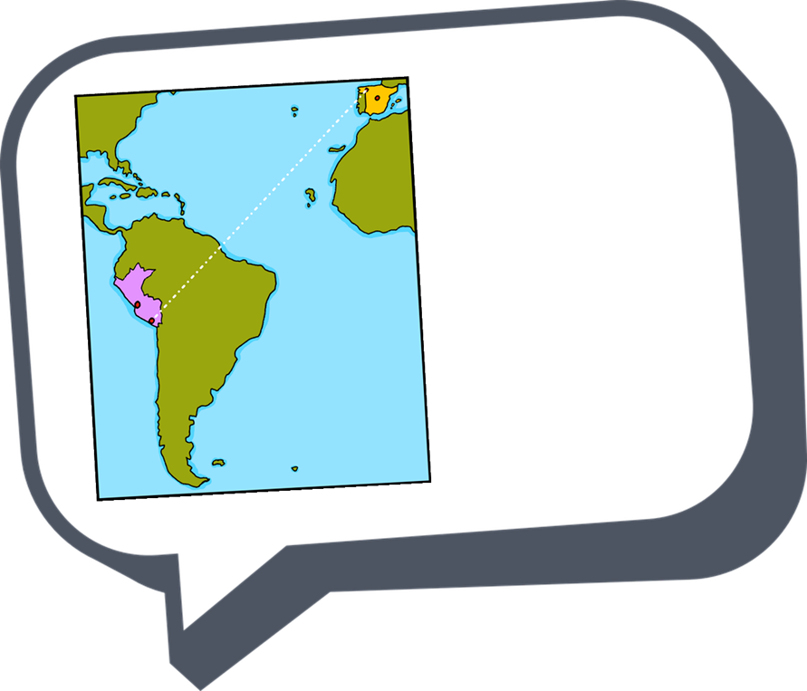




español - cover
Azul Term 3
¡hola!
español
Nombre : ……………………………………………….
Profesor (a) : ……………………………………..
Clase : ……………………………………………..

Slide 2
Contents
Contents | page
Introduction: La familia Mamani Flores | 1
Fonética | 2
Term 2 Learning Overview | 3
1. Talking about what I and others do at a birthday part; using negative sentences. | 4-8
2. Talking about what I and other do at a birthday party [2]; Describing the position of things in a photo. | 9-13
3. Talking about what you and others do; talking about the weather | 14-19
4. Talking about what I and others do at a Spanish festival; La Tomatina | 20-25
5. Talking about what people do at a festival: ‘Fiestas Patrias’ & ‘Inty Raymi’ | 26-30
6. Describing Spain’s physical geography | 31-35
7. Talking about what you and others do to help at home; Talk about what house chores you and others like and dislike | 36-41
8. Talking about what I and others must (and must not); school rules | 42-46
9. Talking about what others and I want to do on a trip | 47-50
10. A poem: Quiero ver una vaca | 51-54

Slide 3

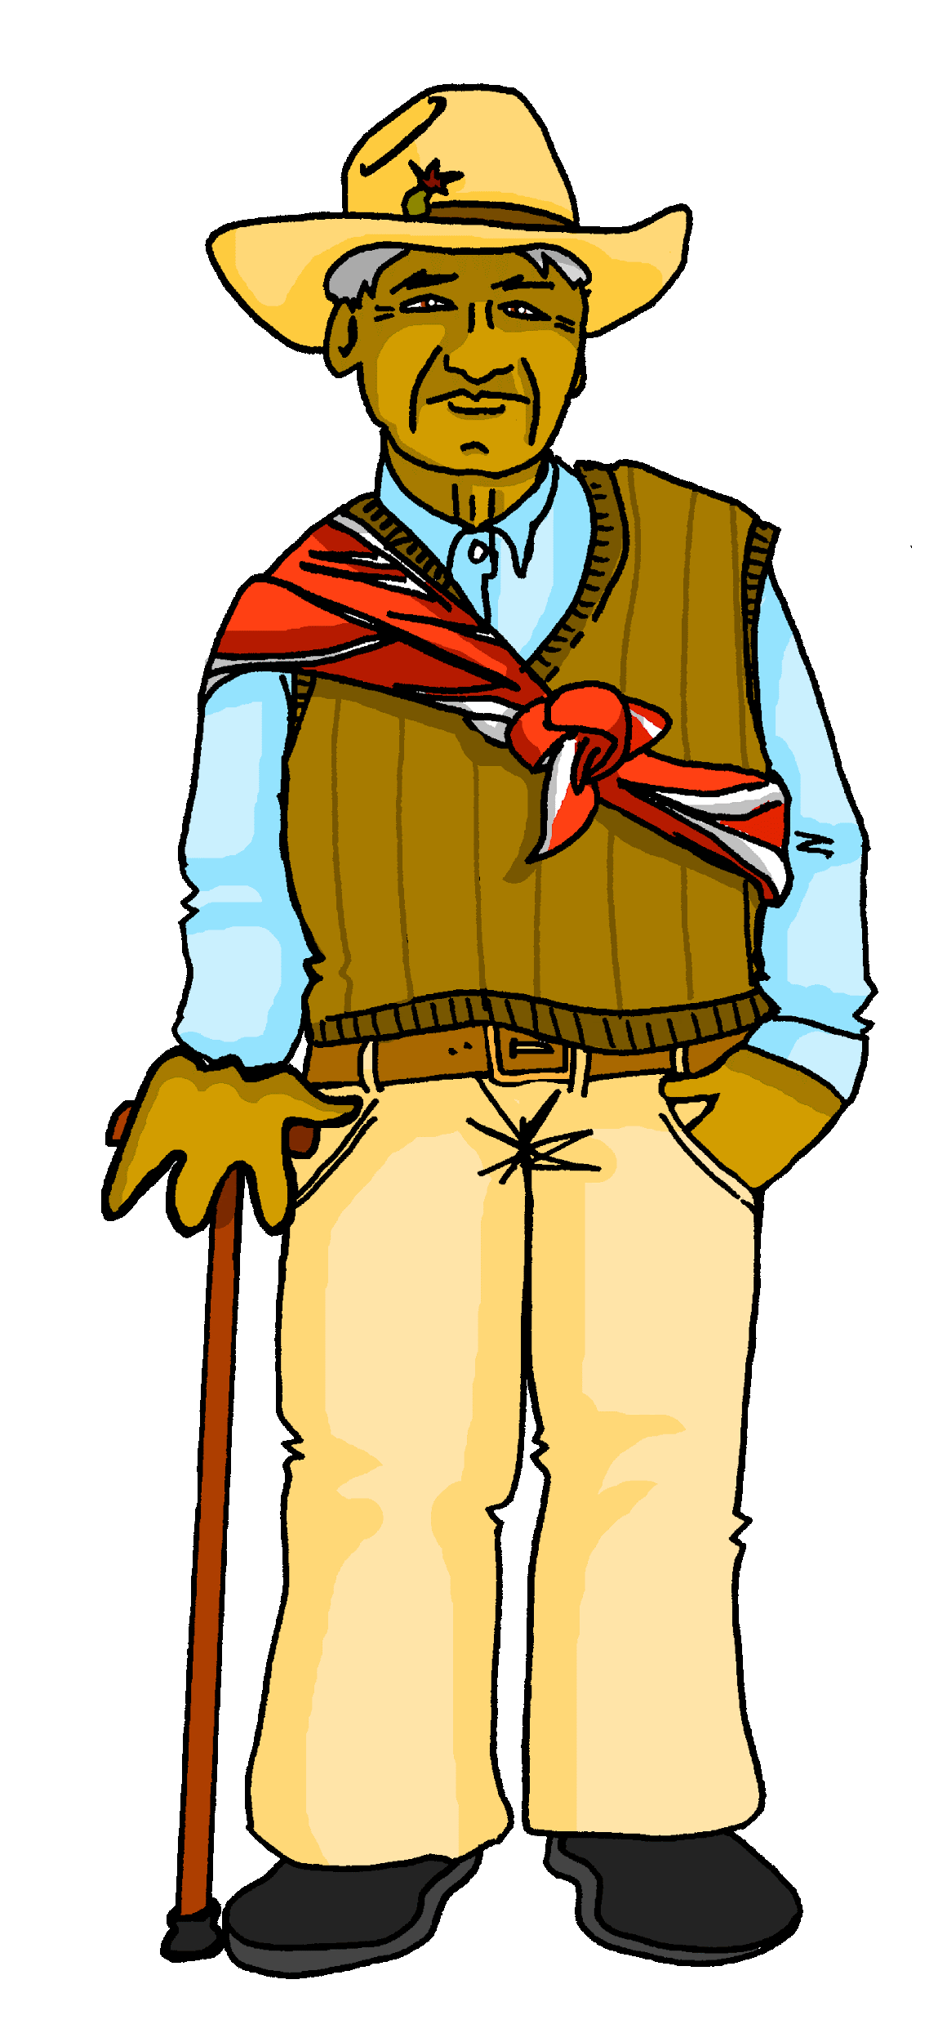

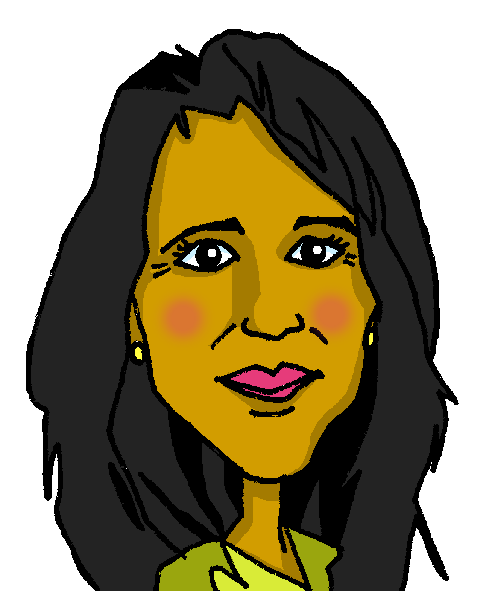
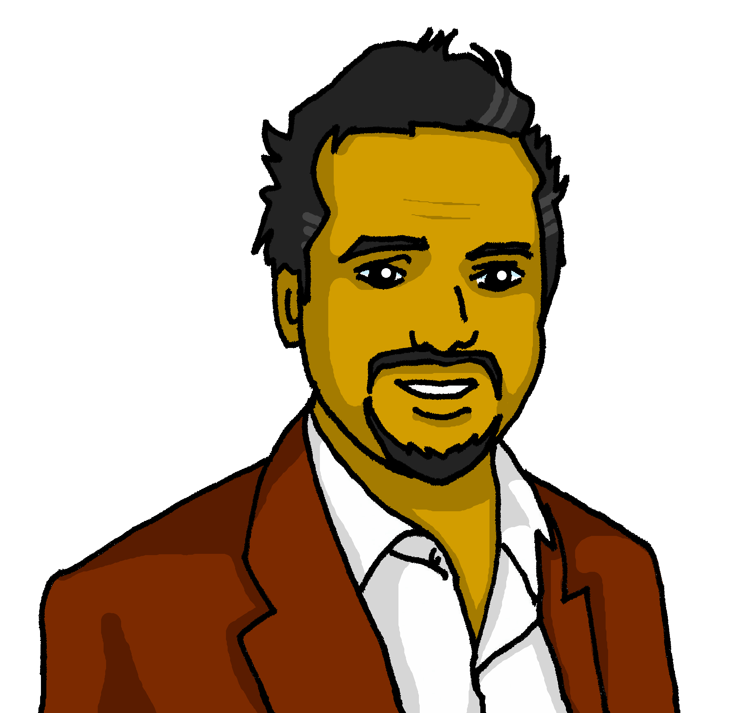

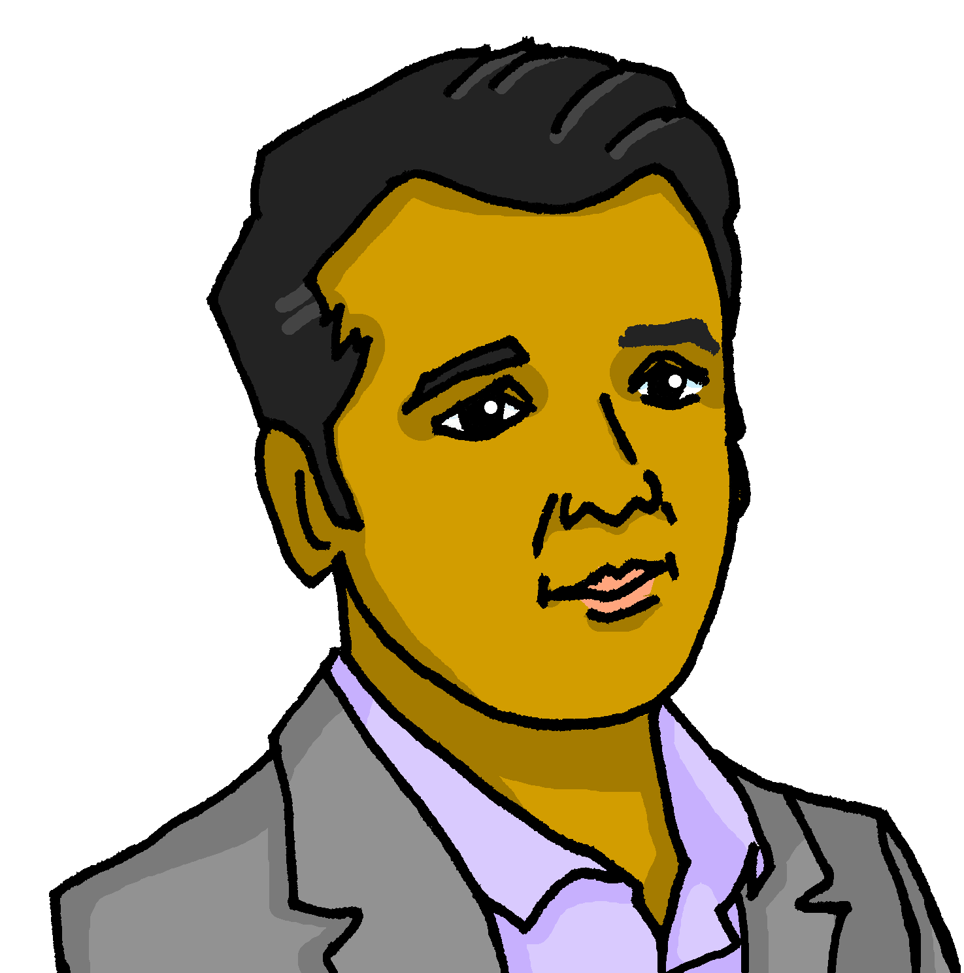
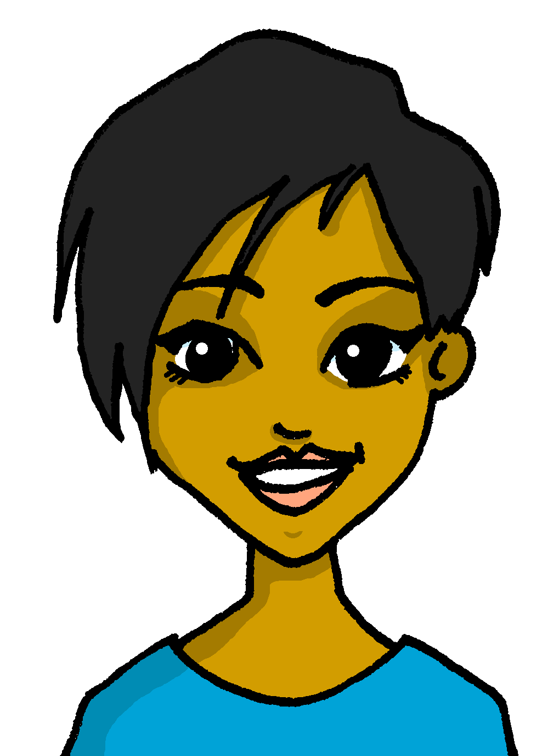



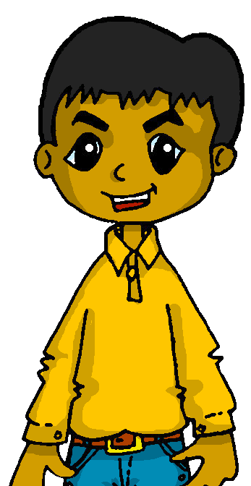

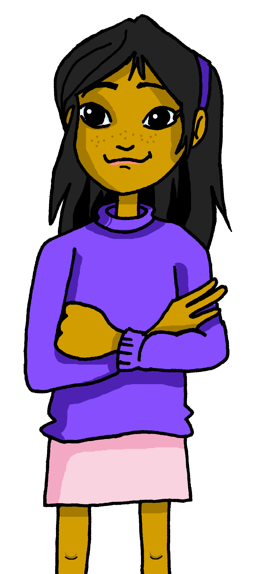
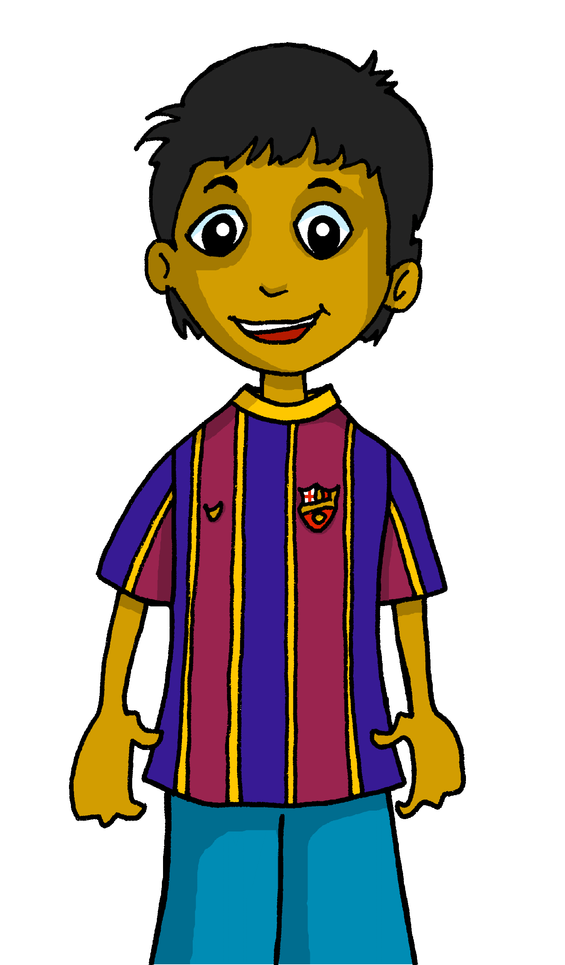
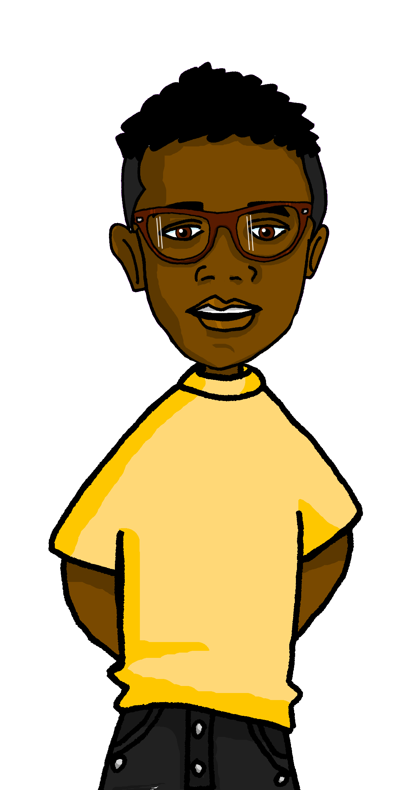
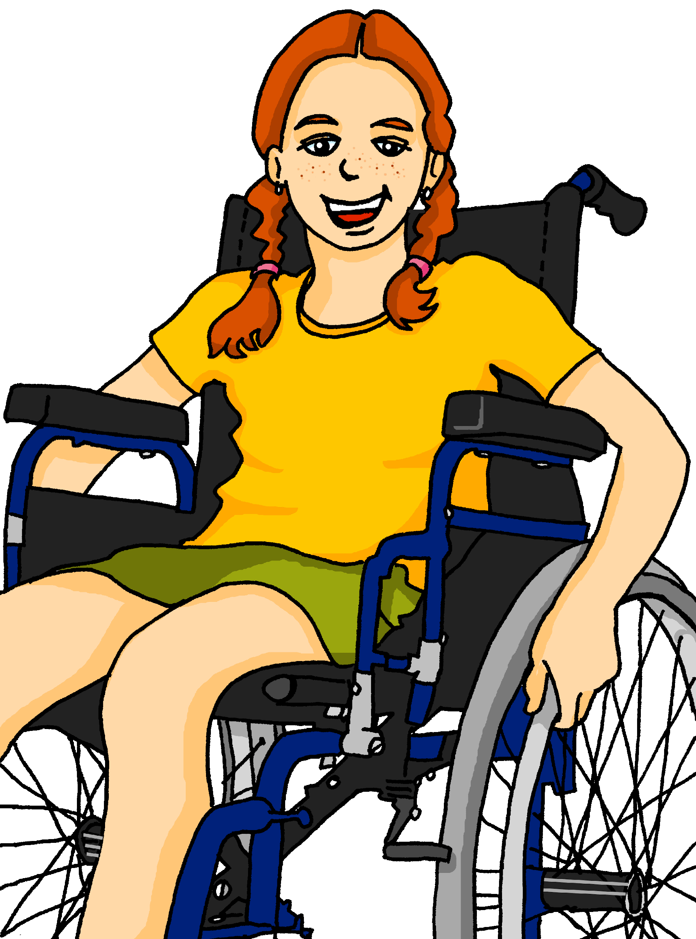
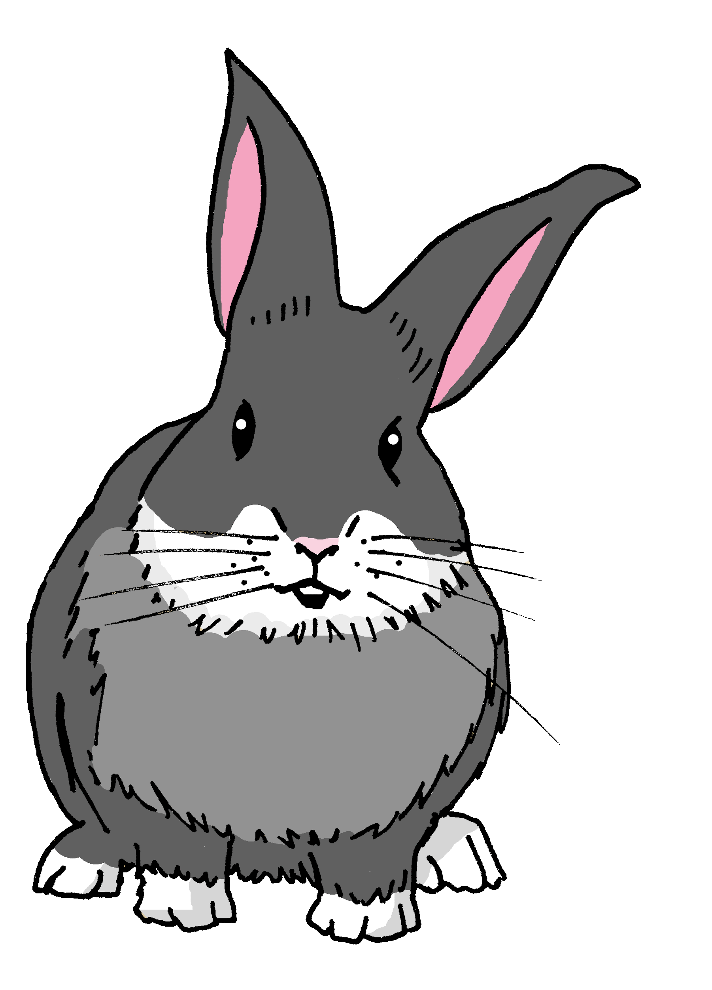
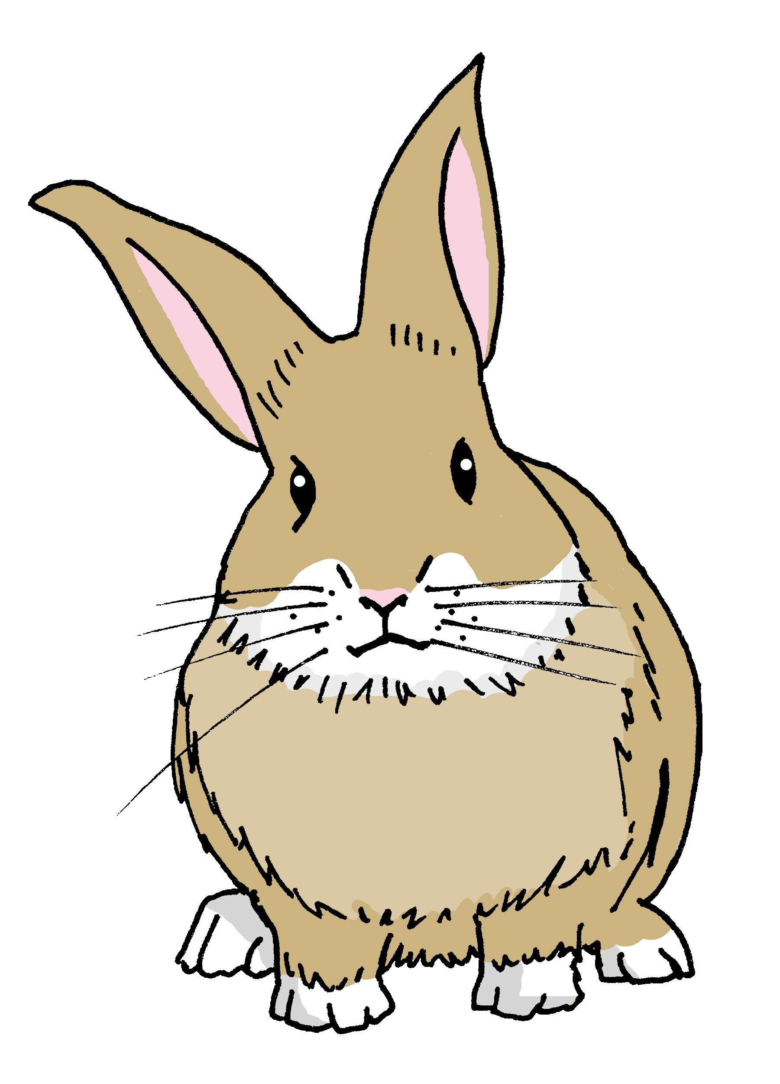
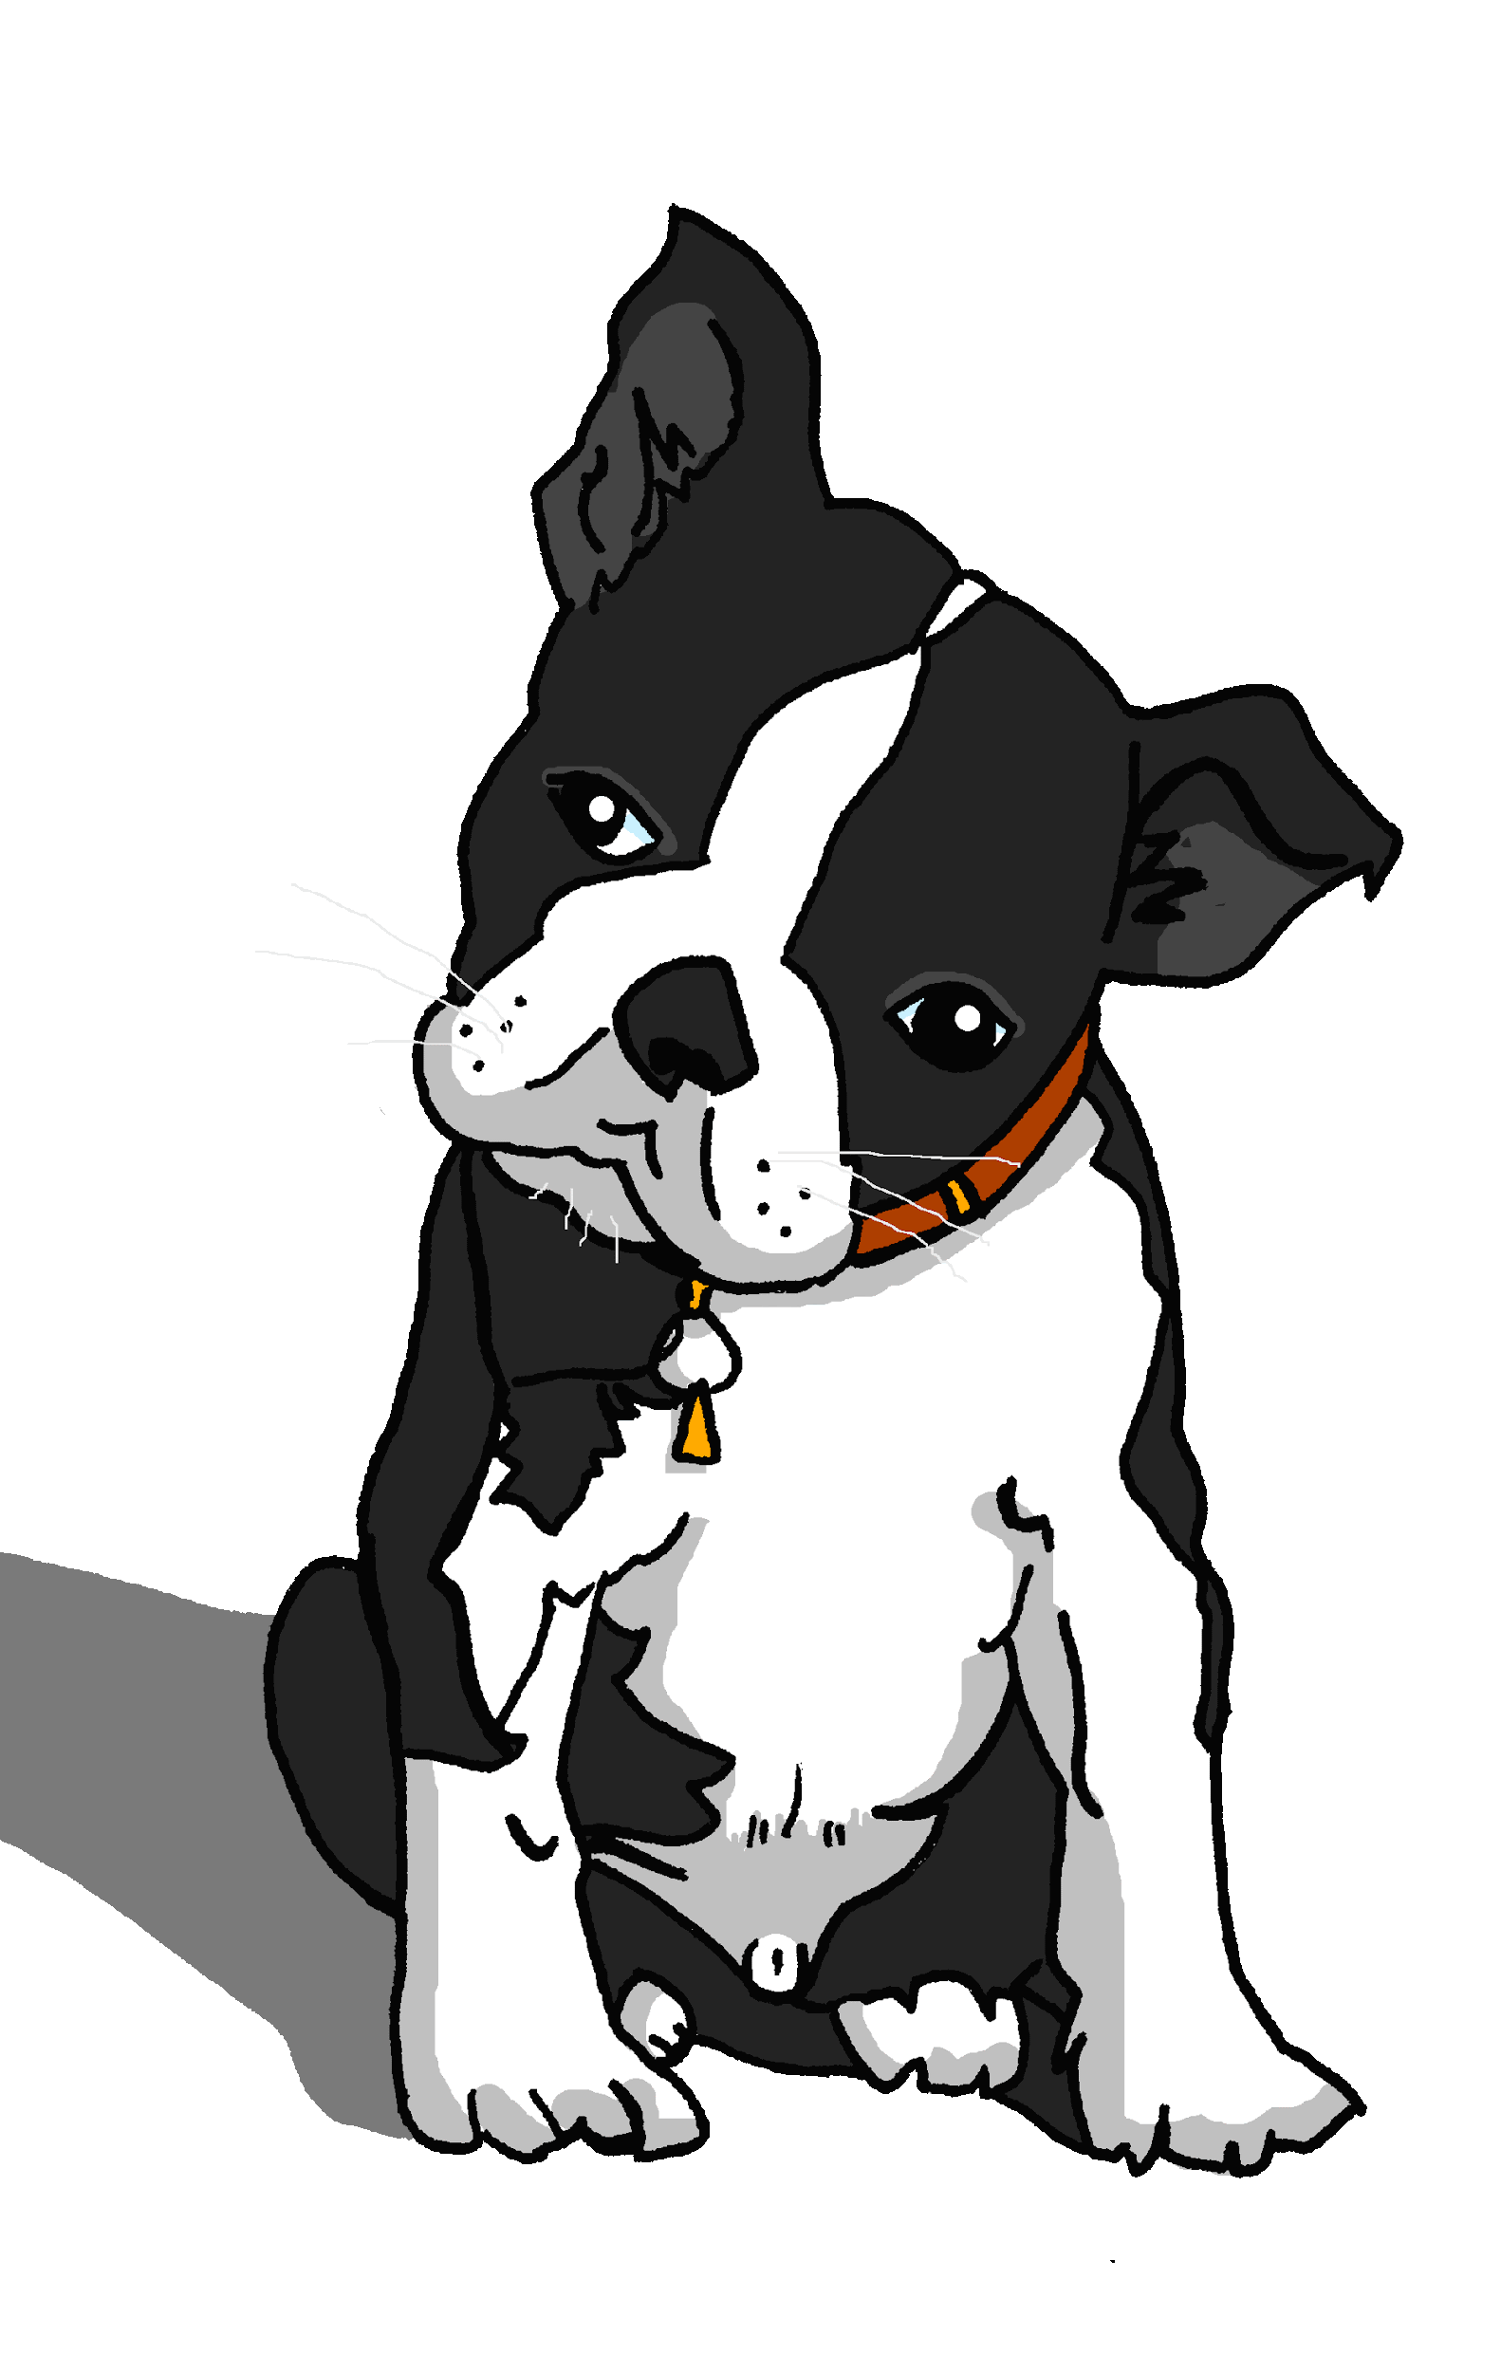
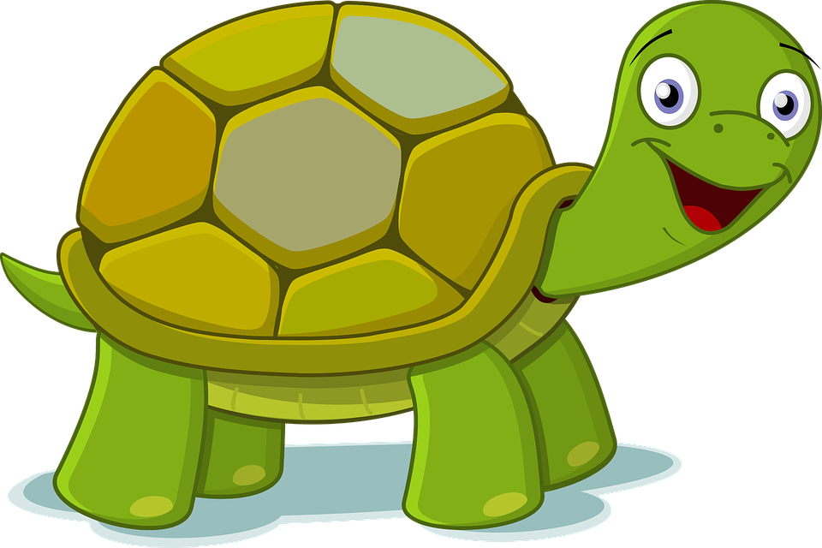


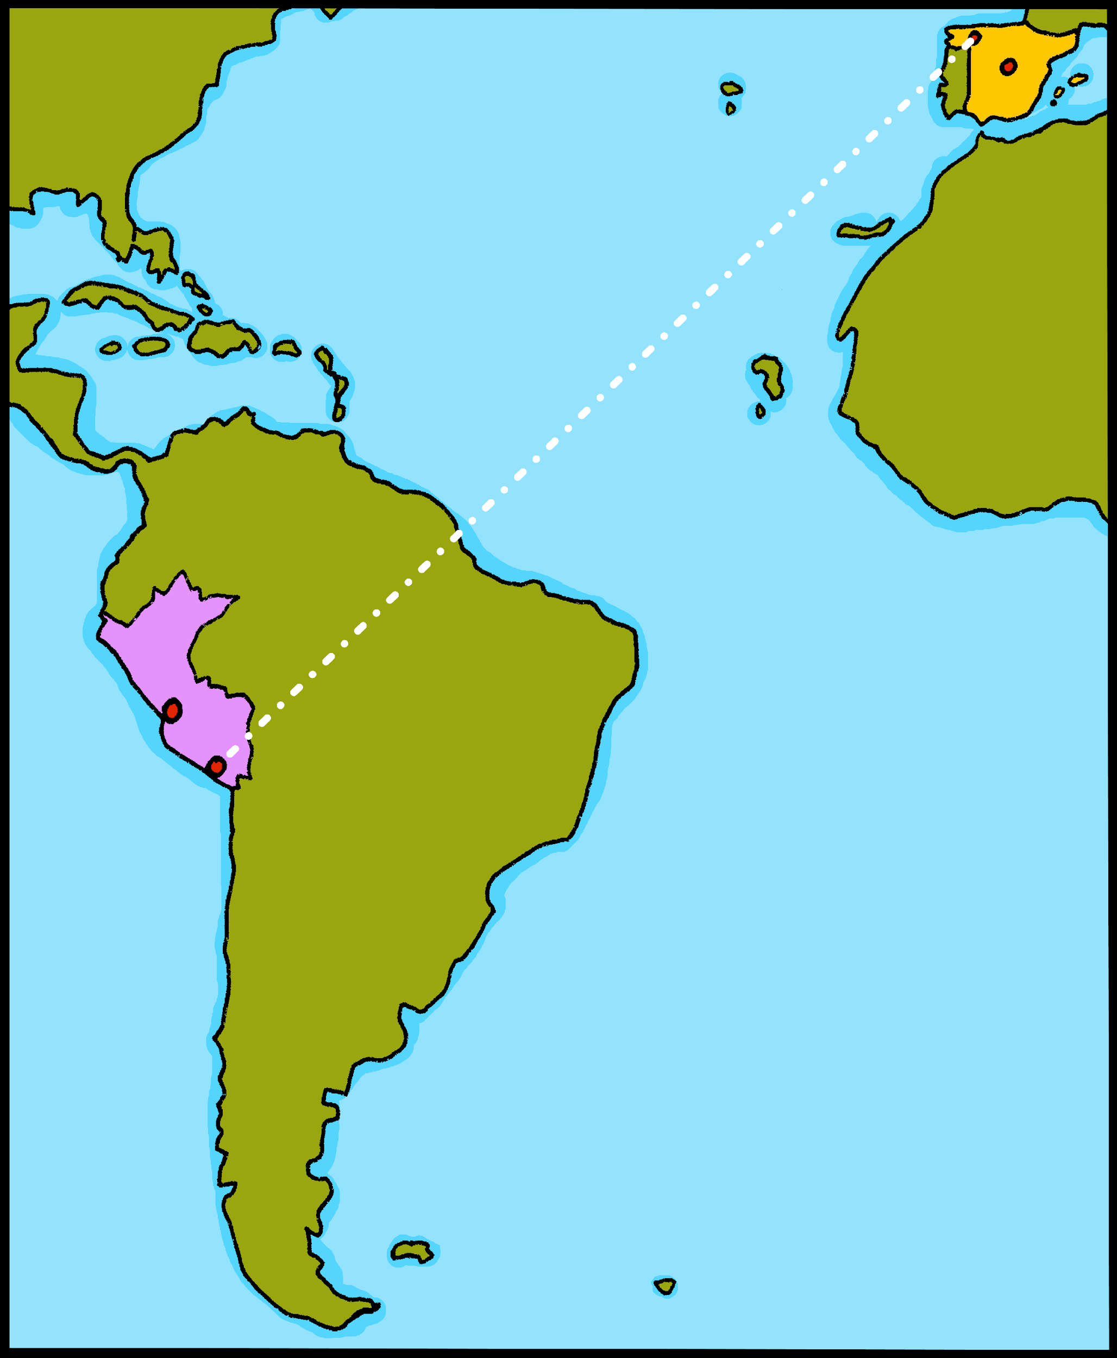







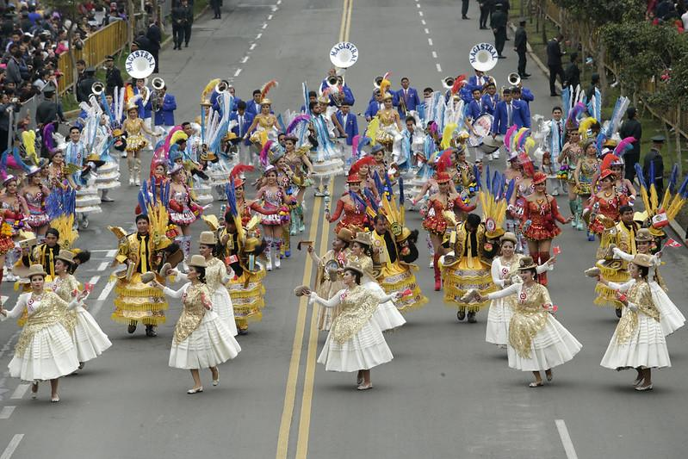
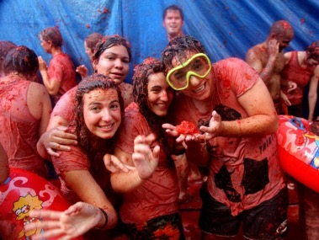


Characters
La familia Mamani Flores
Valeria
Miguel
Marisol
Elena
Pedro
Hugo
Jorge
Ceci
Quique
Sofía
Luis
amigos
Krina
mascotas
Rubén
Manchita
Pancho
Ángela
Max
Santi
Irene
‘Fiestas Patrias’ es un día muy importante en Perú, es la fiesta nacional.
La Tomatina
es un festival
muy diferente en Buñol, un pueblo
cerca de Valencia.
España
Perú

Slide 4
Term overview
Term 3 learning
UNIT | Context Communication Culture | Key ideas (GRAMMAR) | PHONICS | VOCAB- ULARY
Unit 7 (W1-6) | Saying what I and others do activities at home preparing a party weather & seasons La Tomatina (Spain) Fiestas Patrias, Inti Raymi (Peru) physical geography (Spain) | Talking about doing (I, you, s/he, it) Essential verb: to do, make – HACER I do, make – hago you do, make – haces s/he does – hace hace (weather) using mucho & todo | Accent rules (1-3) Revisit several SSC [z] [ca] [co] [cu] [ce] [ci] [ch] [que] [qui] Revisit several SSC [ge | gi ], [ga | go | gu], [gue | gui] | Verb hacer (singular) activity nouns seasons sports numbers 16-31
Unit 8 (W7-9) | Expressing likes and actions household chores in school travelling around Spain | Talking about doing (we, they) -AR and –ER verbs 2-verb structures: amar, odiar, deber, querer | Revisit term 1 Revisit term 2 Revisit term 3 | a range of –AR and –ER verbs (plural) Verbs deber, querer, poder (singular) a range of vocabulary for tasks at home and away and in school
Unit 9 (W10-13) | Revision / assessment Quiero ver una vaca | Revisit key ideas | Revisit SSC | Revisit vocabulary

Slide 5
Characters
La familia Mamani Flores
Valeria
Miguel
Marisol
Elena
Pedro
Hugo
Jorge
Ceci
Quique
Sofía
Luis
amigos
Krina
mascotas
Rubén
Manchita
Pancho
Ángela
Max
Santi
Irene
‘Fiestas Patrias’ es un día muy importante en Perú, es la fiesta nacional.
La Tomatina
es un festival
muy diferente en Buñol, un pueblo
cerca de Valencia.
España
Perú

Slide 6













Azul term 3 week 1
Saying what I and others do
1
Azul term 3
Accents 1
pronunciar
El cumpleaños
Talk about what I and others do at a birthday part.
In Spanish, all words with antepenultimate (third-last) syllable stress have an accent.
Málaga México
Use negative sentences
Write down the key language for this week.
vocabulario
(el) baile |  | (la) carrera
(la) jardinería |  | (la) natación
(el) viaje |  | hacer
Using the verb ‘hacer’
[to do: I do & s/he, it does]
gramática
Some verbs do not follow the general rules. The verb ‘hacer’ is an example of this.
We use the verb ‘hacer’ to mean to do and to make.
We call this
I
s/he, it
type of verbs ‘irregular verbs’.
Hago jardinería.
Hace baile.
I do gardening.
S/he does dance.
Quique hace baile.
Quique does dance.
Translate the examples.
Hace jardinería. → _______________________________.
Hago baile. → _______________________________.
4

Slide 7




Azul term 3 week 1
Saying what I and others do
1
Azul term 3
leer
Quique describe su cumpleaños y el de Sofía.
¿Quién hace qué? ¿Es Quique o Sofía? Lee las frases y marca .
 |  | (yo) | (ella)
E | Yo hago una lista.
1 | Ella hace las camas.
2 | Ella hace jardinería por la mañana.
3 | Yo hago una tarjeta.
4 | Ella hace natación.
5 | Yo hago la tarta solo.
6 | Ella hace un dibujo.
7 | Yo hago baile fuera.
escuchar
Escucha. ¿Quién hace qué?
Escribe en inglés .
 | Actividad | Extra info
Quique | [3] | [2]
Ángela | [2] | [3]
Sofía | [2] | [3]
1
2
3
5
Notes:
gramática

Slide 8

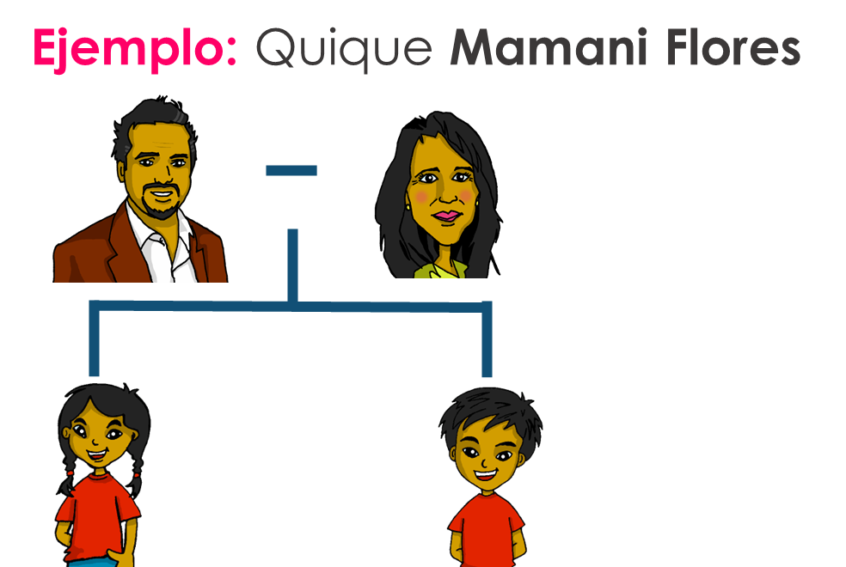



Azul term 3 week 1
Saying what I and others do
1
Azul term 3
escuchar
[A] Escucha. ¿Dónde está el estrés? Marca .
En España y Latinoamérica, las personas tienen dos apellidos.
 | número
 | 3
1st | 2nd | 3rd
Escribe la palabra.
E
Morgado
1
2
3
4
5
6
¿Cuál es el apellido de Elena, la mamá de Quique y Sofía?
The tradition in is for a child to take on the surname of their father and mother, usually in that order.
……………
leer
Escribe en inglés. Can you get at least 15 points?
 | aprender | el recreo | leer
 | la semana | siempre | beber
 | el cine | estoy | el mercado
 | vas | el oeste | va
 | la natación | el dibujo | hago
 | hacer | hace | la carrera
x3
x2
x1
6
vocabulario
Notes:
gramática

Slide 9

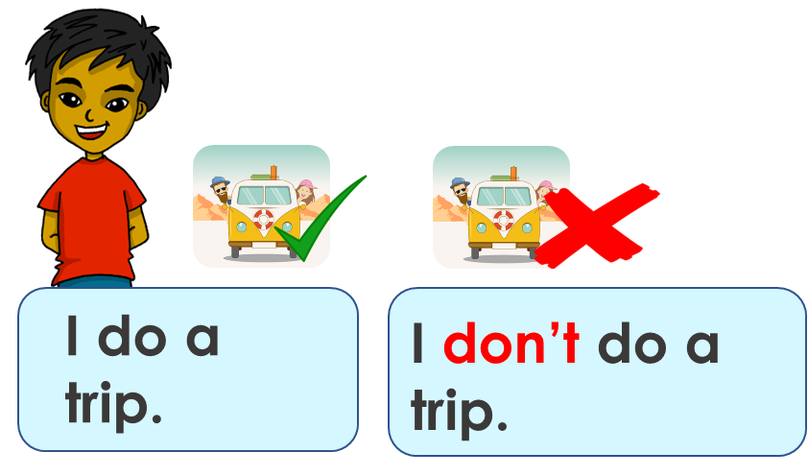
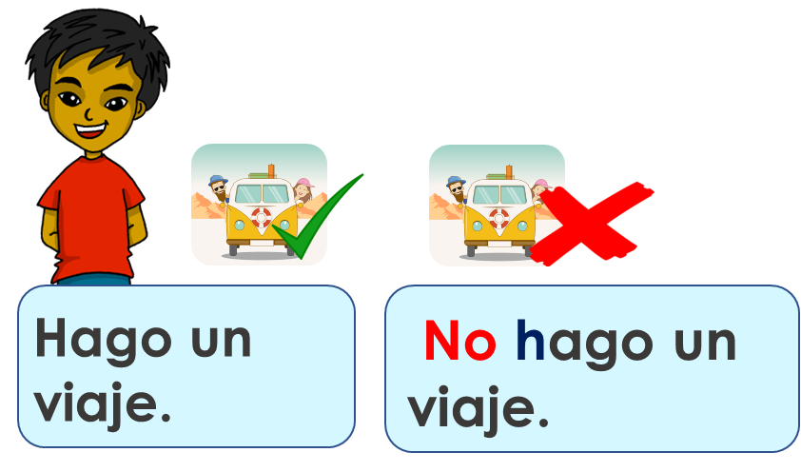
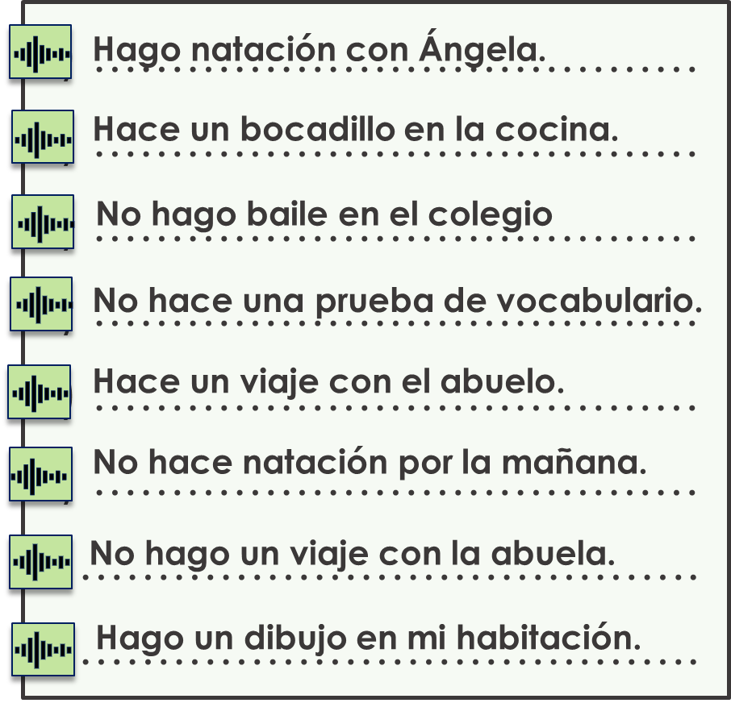


Azul term 3 week 1
Saying what I and others do
1
Azul term 3
Making sentences negative
[negative ‘no’]
gramática
Remember that in English…
However, in Spanish…
…we add don’t before the verb to make the sentence negative.
…add no before the verb and to make the sentence negative.
This works for any
leer
verb and any person (e.g., ‘I’, ‘you’, ‘s/he’, ‘we’.
Lee la lista. ¿Quién es?
Write ? if the activity isn’t mentioned.
[I]
[She]
dance
a sandwich
a (vocab) test
swimming
a drawing
a trip
1
2
3
4
5
6
(el) colegio = school
escribir
¿Qué haces en tu cumpleaños? ¿Qué no haces?
7
vocabulario
Notes:
gramática

Slide 10


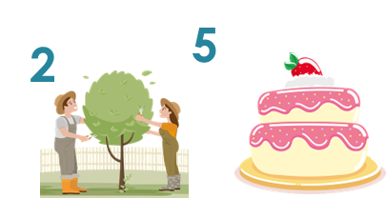
Azul term 3 week 1
Saying what I and others do
1
Azul term 3
escribir
Eres Ángela y planeas tu cumpleaños. ¿Qué haces tú? ¿Qué hace Rubén? Escribe 5 mensajes.
1 | ………………………………………………………………………………….
2 | ………………………………………………………………………………….
3 | ………………………………………………………………………………….
4 | ………………………………………………………………………………….
5 | ………………………………………………………………………………….
I do…
He does…
escribir
Escribe en español. Can you get at least 15 points?
 | (the) week | to drink, drinking | always
 | to read, reading | (the) break time | To learn, learning
 | I am (location) | (the) west | You go
 | S/he, it goes | (the) cinema | (the) market
 | (the) drawing | s/he, it makes, does | (the) swimming
 | to do, make; doing, making | I make, do | (the) race
x3
x2
x1
8
Notes:
gramática

Slide 11

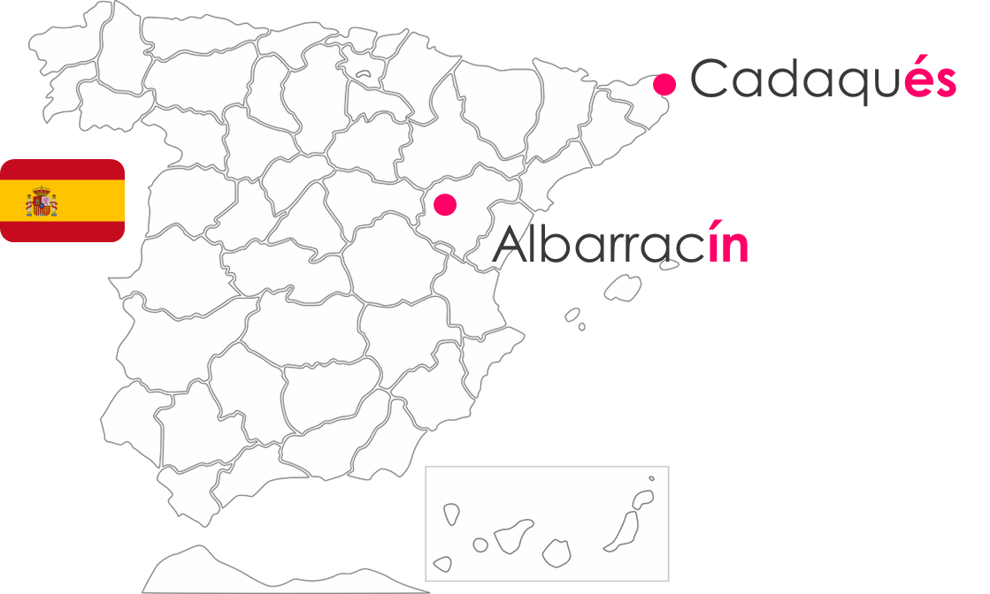

Azul term 3 week 2
Saying what I and others do
2
Azul term 3
Accents 2
pronunciar
Describing what I and other do at a birthday party
In Spanish, all words with last syllable stress
that end in –n,
-s or a vowel have an accent.
Describing the position of things in a photo.
El cumpleaños
Write down the key language for this week.
vocabulario
hacer |  | (la) izquierda
haces |  | (la) imagen
(la) derecha |  | a
Using the verb ‘hacer’
gramática
[to do: I do & s/he, it does]
Remember that the verb ‘hacer’ is an irregular verb and does not follow the general rules.
I
s/he
you
Hago un dibujo.
Hace una carrera.
Haces una tarta.
I do a drawing.
S/he does a race.
You make a cake.
We use
the verb hacer to mean to do and to make.
Translate the examples.
Hago una carrera. 🡪 _______________________________.
Hace una tarta. 🡪 _______________________________.
Haces un dibujo. 🡪 _______________________________.
9

Slide 12
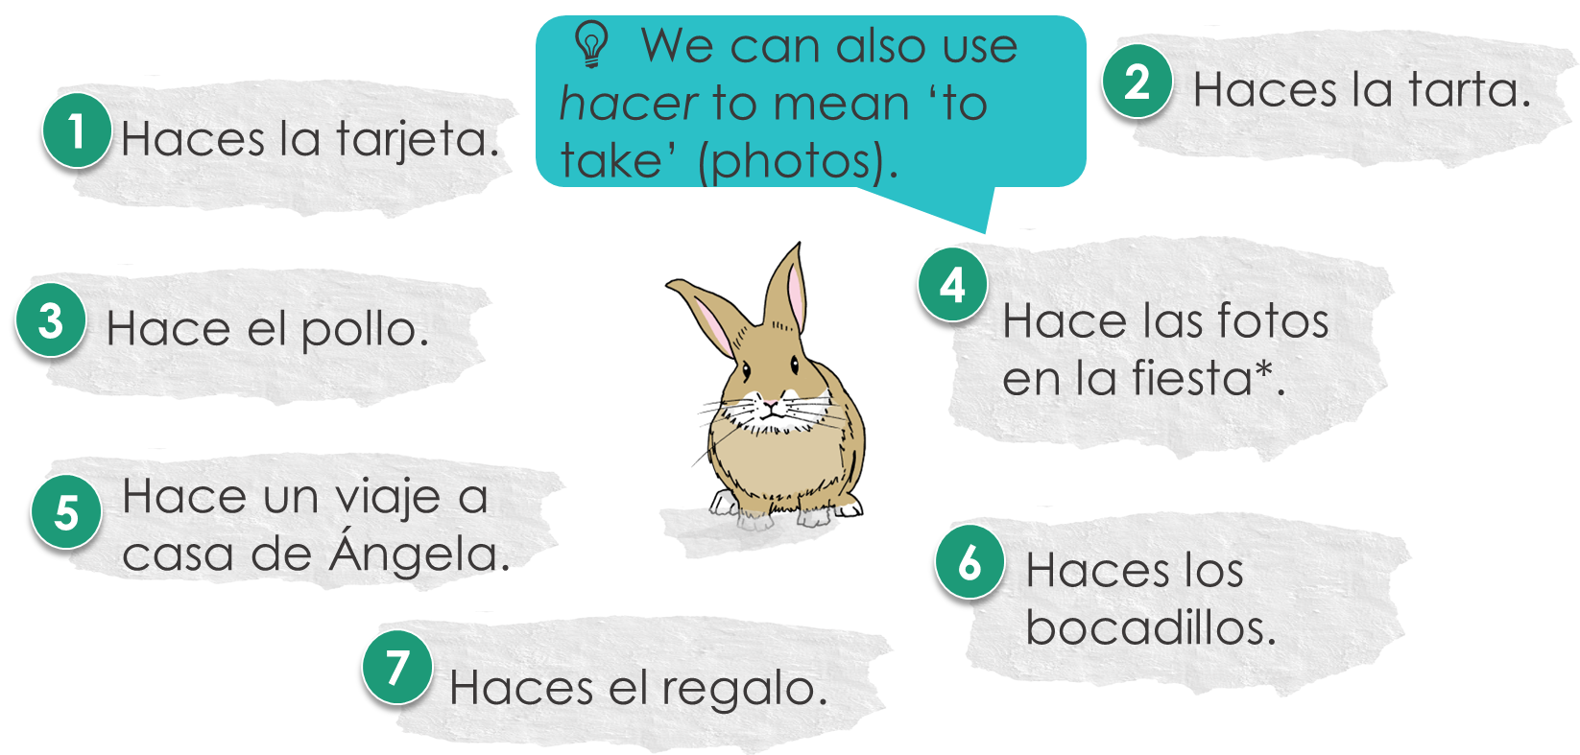
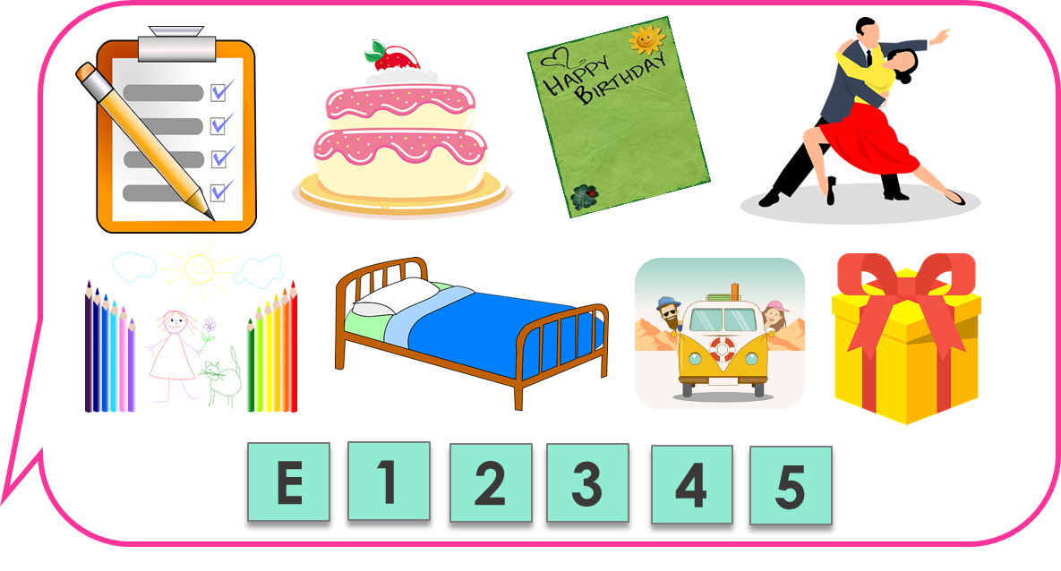


Azul term 3 week 2
Saying what I and others do
2
Azul term 3
leer
¿Quién hace qué? ¿Es Sofía (you) o papá Pedro (he)?
tú (you)
él (he)
1
2
3
4
5
7
8
(la) fiesta – party
escuchar
Escucha. ¿Es una pregunta?
Escribe los detalles en inglés.
E
1
2
3
4
⚠️Three activities are not mentioned!
5
escuchar
Escucha y escribe la palabra. ¿Tiene acento?
 | palabra
 | _ _ _ _
 | _ _ _ _ _ _ _
 | _ _ _ _ _ _ _
 | _ _ _ _ _
 | _ _ _ _ _ _
 | _ _ _ _
 | _ _ _ _ _ _ _
 | _ _ _ _ _ _ _
6
E
7
1
Los dos países en Sudamérica son ______ y _________ .
Las dos ciudades de España son ___________ y ___________.
2
3
4
5
la ciudad = city | el país = country
10

Slide 13
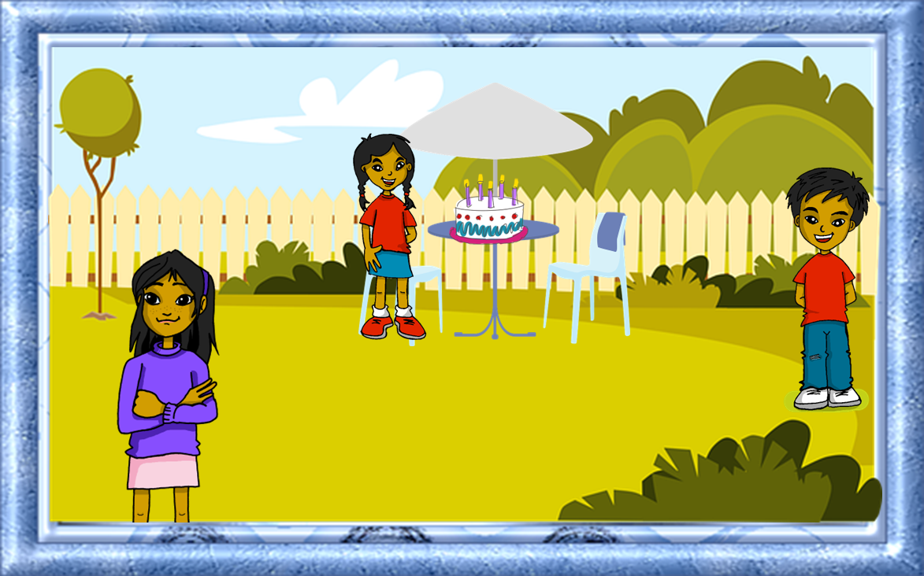
Azul term 3 week 2
Saying what I and others do
2
Azul term 3
leer
Una foto de la fiesta de cumpleaños de Ángela.
En la imagen, Ángela está a la derecha, Sofía está en el medio y Quique a la izquierda.
s/he is
right
………
………
left
to
…………
…
middle
image
…………
…….…
leer
Escribe en inglés. Can you get at least 15 points?
 | vender | correr | más
 | ver | comer | el dinero
 | el teatro | la costa | ir
 | voy | está | estar
 | haces | la imagen | la derecha
 | el baile | la izquierda | el viaje
x3
x2
x1
11

Slide 14
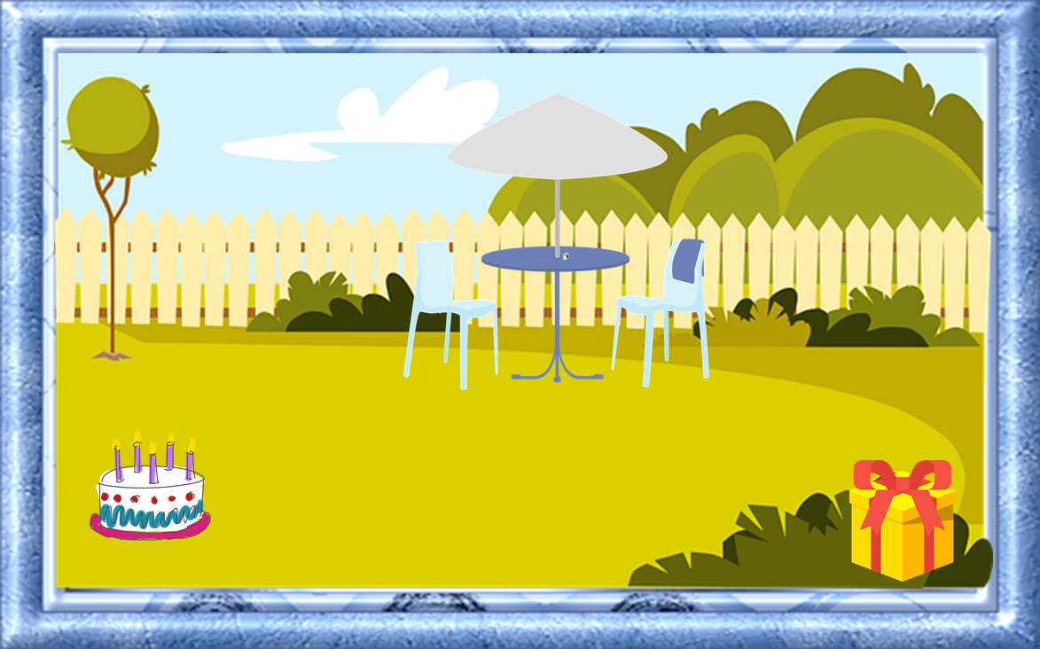
Azul term 3 week 2
Saying what I and others do
2
Azul term 3
a la + position
gramática
[to the]
In Spanish use ‘a la derecha’ to mean ‘on the right’ and
‘a la izquierda’ to mean ‘on the left’. This is a new meaning of ‘a’.
La tarta está a la izquierda.
The cake is on the left.
El regalo está a la derecha.
The present is on the right.
leer
Lee las frases. ¡Hay errores! Corrige los errores.
 | Sofía is doing an activity on the left .
 | Sofía hace una actividad a la derecha.
 | She is doing a race on the left.
 | Hago una carrera a la izquierda.
 | Dad is doing dance to the right.
 | Papá hace baile a la derecha. .
 | I’m making the bed on the right.
 | Hago la cama a la izquierda.
 | I’m doing a drawing with Sofía in the middle.
 | Haces un dibujo con Sofía en el medio.
E
1
2
3
4
12

Slide 15

Azul term 3 week 2
Saying what I and others do
2
Azul term 3
escribir
Escribe en español. Can you get at least 15 points?
 | (the) money | more | to eat, eating
 | to run, running | to sell, selling | to see, seeing
 | to go, going | s/he, it is (location) | to be, being (location)
 | the coast | the theatre | I go
 | the left | the journey | the dance
 | you do, make | the image | the right
x3
x2
x1
escribir
Dibuja una foto de tu cumpleaños y escribe.
13

Slide 16


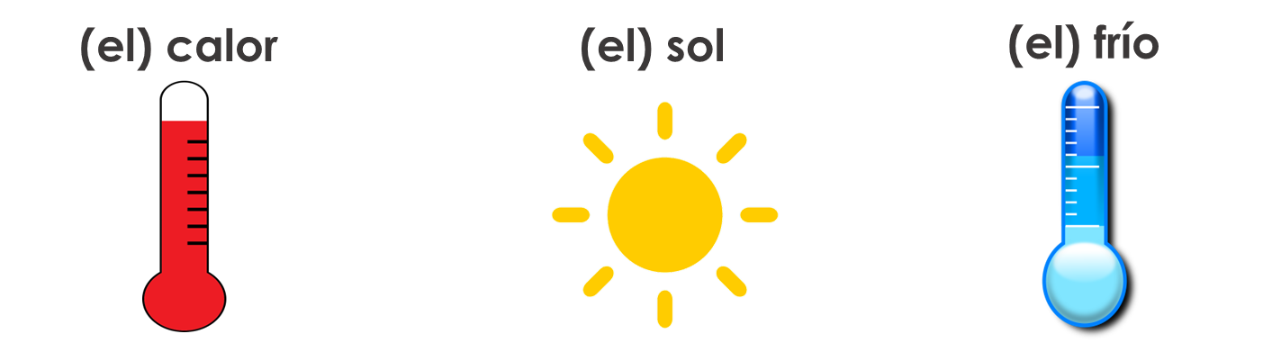
Azul term 3 week 3
Saying what I and others do
3
Azul term 3
Accents 3
pronunciar
Talking about what you do
Words with penultimate (second-last) syllable stress that end in any consonants other than ‘n’ or ‘s’ need an accent.
Talking about the weather
López
Héctor
Félix
Write down the key language for this week.
vocabulario
(el) invierno |  | (el) otoño
(la) primavera |  | (el) verano
hacer (for weather)
gramática
You know to use ‘hace’ to mean ‘he does/is doing’:
Hace baile.
He does/is doing dance.
💡This is a new meaning of ‘hace’.
Also use ‘hace’ to mean ‘it is’ with weather:
Hace calor.
It is hot.
Hace frío.
Do not use
It is cold.
the article ‘el’ in weather expressions.
Hace sol.
It is sunny.
14

Slide 17

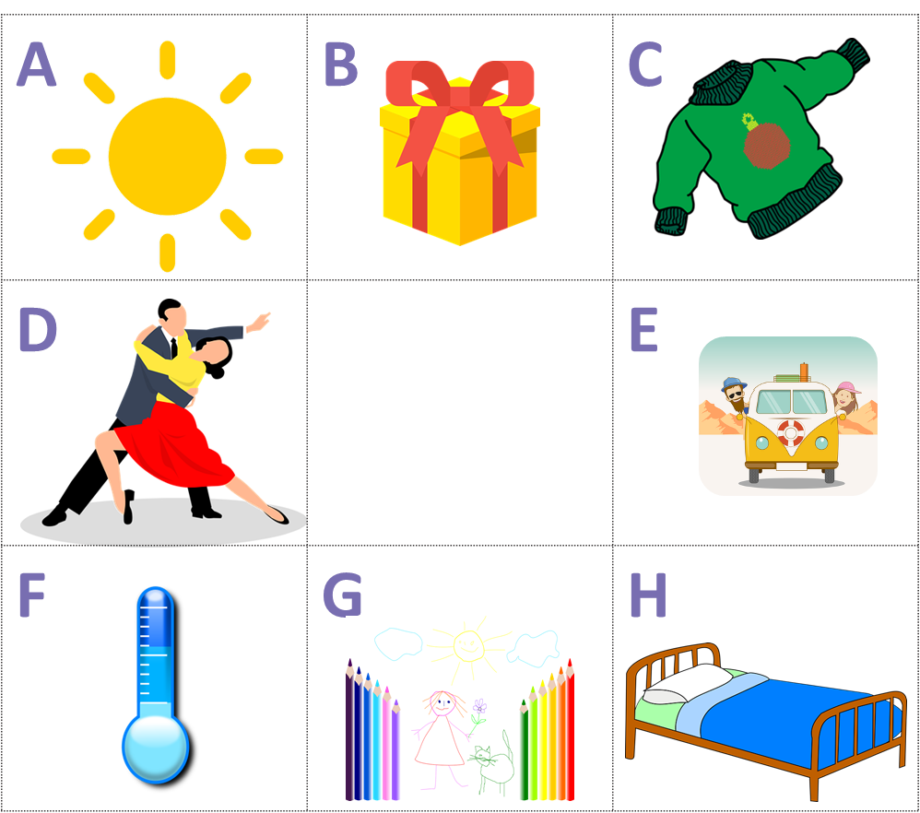
Azul term 3 week 3
Saying what I and others do
3
Azul term 3
escuchar
Escucha. Is it about what Quique is doing or about the weather?
💡 hace = he does, makes|is doing, is making
AND = it is …(weather)
 |  | en inglés
E
1
2
3
4
5
6
leer
Lee las frases e identifica la imagen correcta.
1 | Hace sol.
2 | Hace la cama.
3 | Haces un dibujo.
4 | Hace frío.
5 | Hago baile.
6 | Hace un viaje.
7 | Hace un suéter.
8 | Haces un regalo.
E
1
2
3
4
5
6
7
15

Slide 18

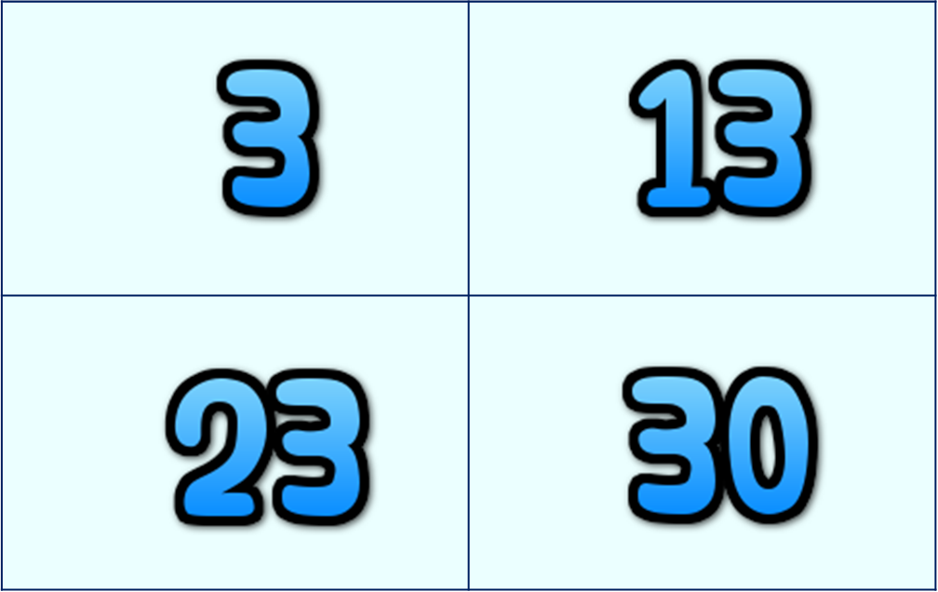
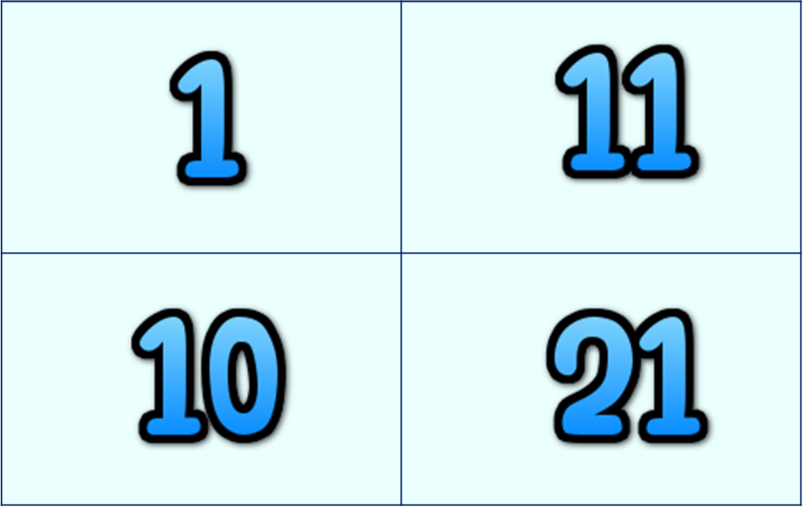
Azul term 3 week 3
Saying what I and others do
3
Azul term 3
leer
Escribe las frases en inglés.
1
2
3
4
1
2
3
4
E
4
1
5
2
6
3
7
escuchar
[A] Escucha y escribe la palabra. ¿Tiene acento?
 | palabra
 | _ _ _ _
 | _ _ _ _
 | _ _ _ _ _
 | _ _ _ _ _
 | _ _ _ _ _
 | _ _ _ _
 | _ _ _ _
 | _ _ _ _ _
pronunciar
E
1
[B] Practica combinaciones en parejas .
2
Ejemplo: Ángel Gómez Soto
3
4
In Spain and Latin
American countries, each person has two surnames. Traditionally, the first surname comes from the father, while the second surname the mother.
5
6
7
escuchar
Escucha la frase y escribe el número correcto y el objeto en inglés.
E
1
16

Slide 19
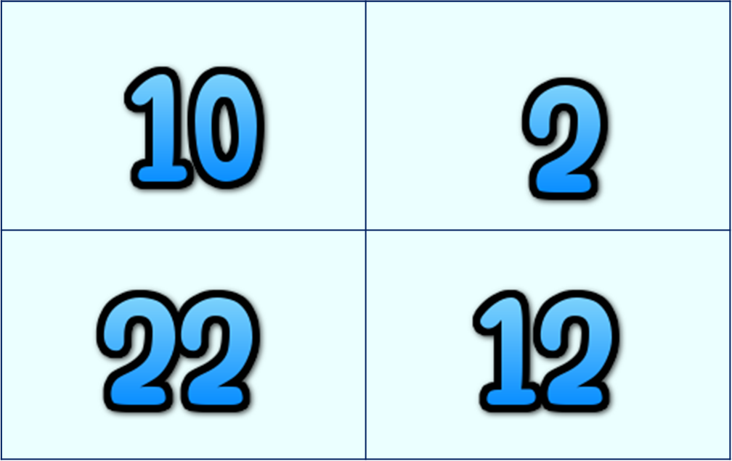
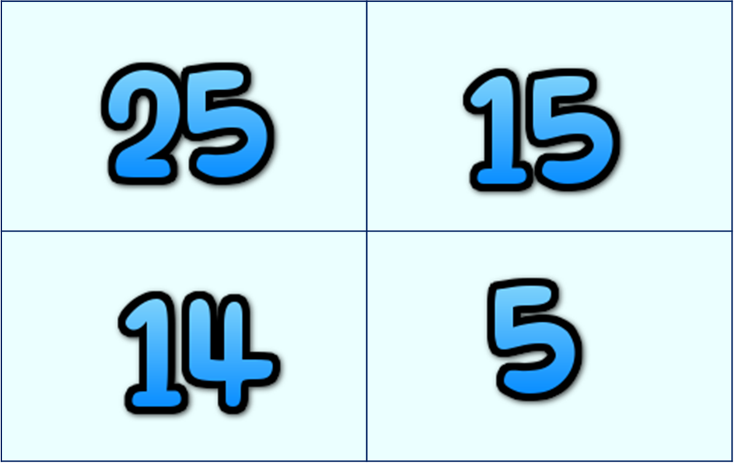
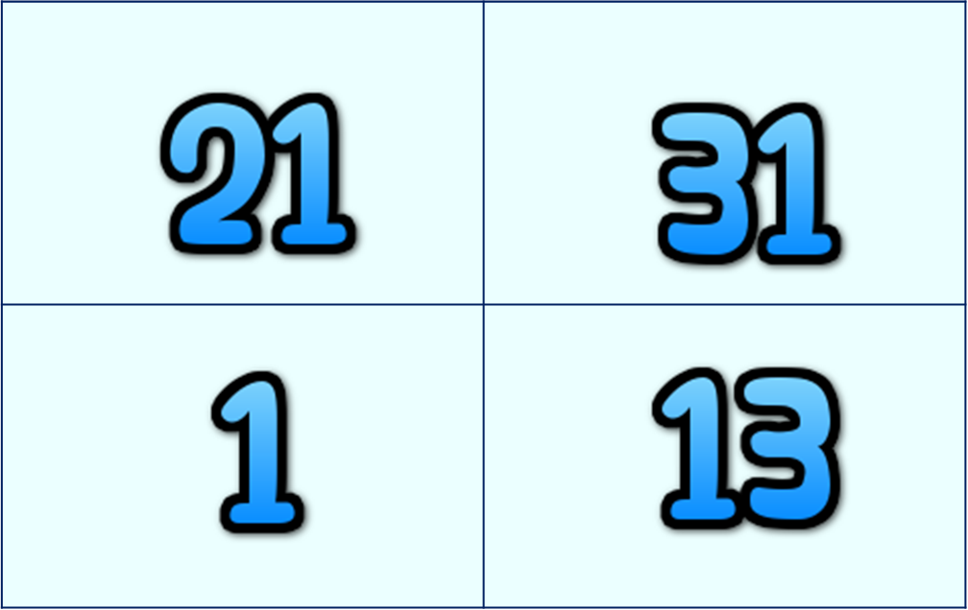
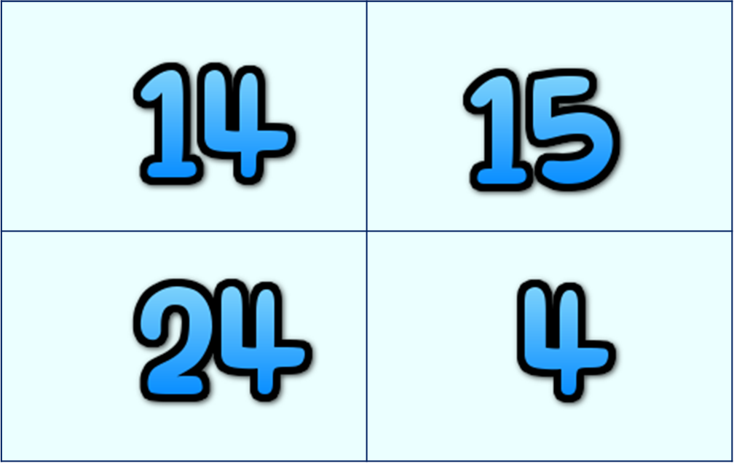
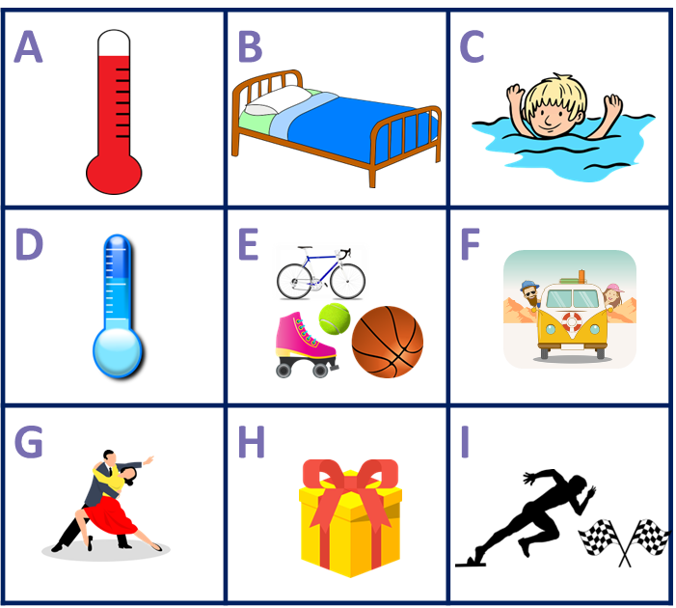
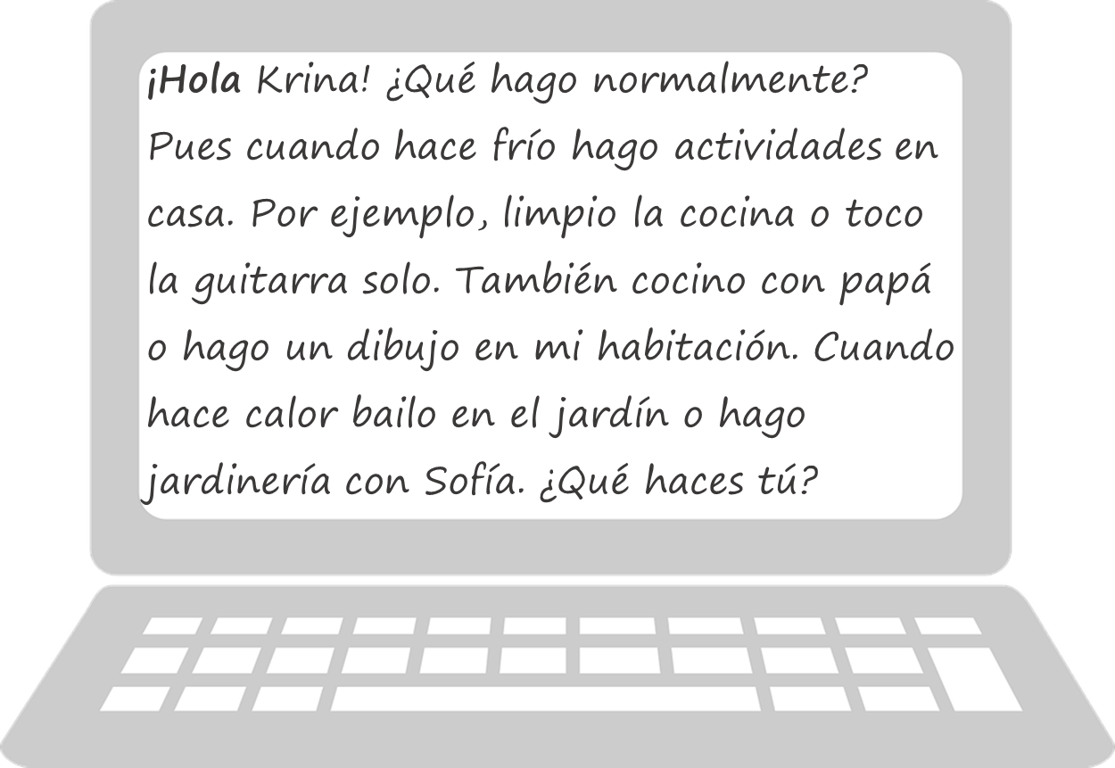
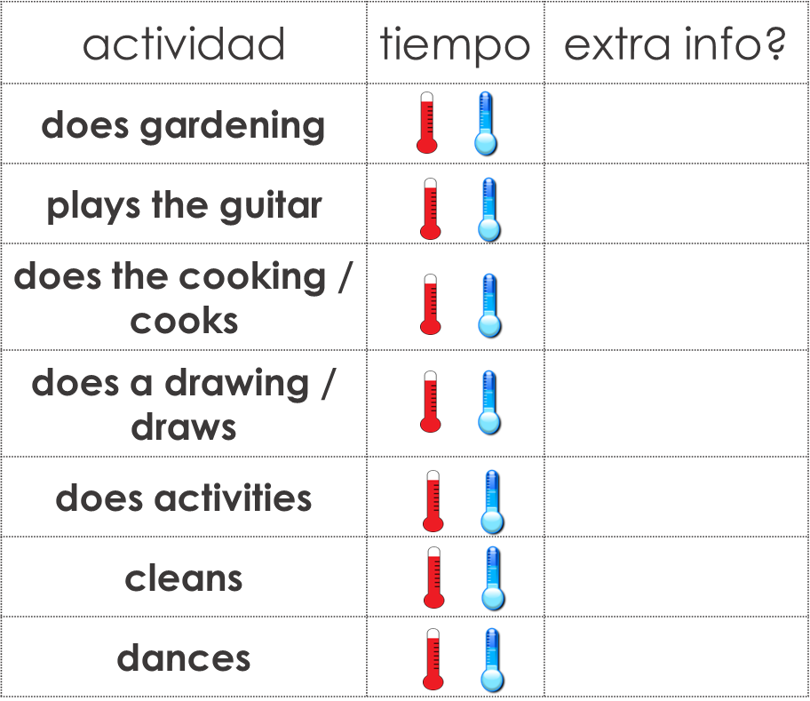
Azul term 3 week 3
Saying what I and others do
3
Azul term 3
2
3
4
5
escuchar
Escucha. ¿Qué imagen es? Escribe la letra correcta.
 | imagen |  | imagen
1 |  | 6
2 |  | 7
3 |  | 8
4 |  | 9
5
leer
Rodea la imagen y escribe la información extra en inglés.
17

Slide 20

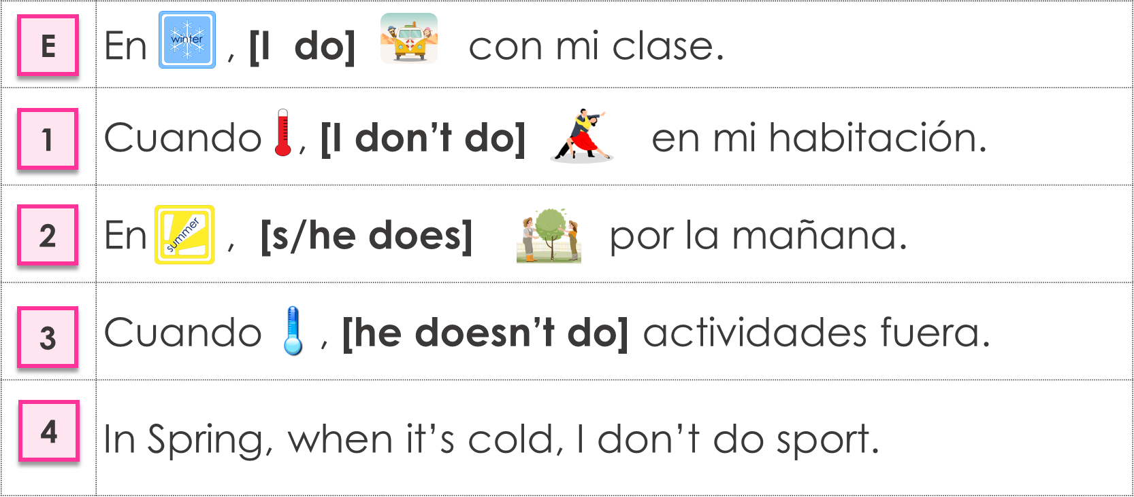
Azul term 3 week 3
Saying what I and others do
3
Azul term 3
Negation
gramática
[negative ‘no’]
Remember that to make a sentence negative, we simply put ‘no’ before the verb.
This works with any person of the verb!
I
you
s/he, it
No hago deporte.
No haces baile.
No hace baile
I don’t do sport.
You don’t do dance.
S/he doesn’t do dance.
escribir
Escribe las frases en español.
E
1
2
3
4
18

Slide 21

Azul term 3 week 3
Saying what I and others do
3
Azul term 3
escribir
Escribe en español. Can you get at least 15 points?
 | 30 | to look, looking | to cook, cooking
 | there is/are | to send, sending | 15
 | s/he does, makes | I do, make | you do
 | (the) card | (the) right | (the) left
 | (the) winter | (the) summer | (the) autumn
 | (the) spring | (the) cold | (the) heat
x3
x2
x1
escribir
Escribe seis frases.
You are on holiday.
Write any six sentences about your activities.
19

Slide 22
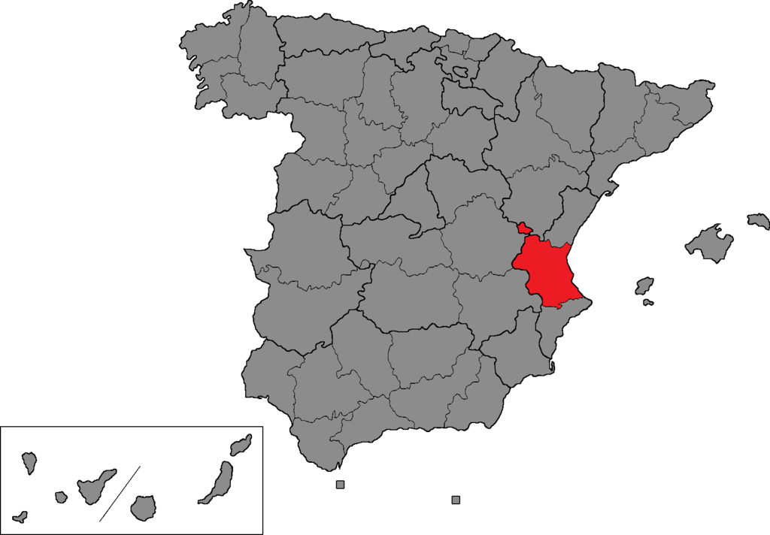
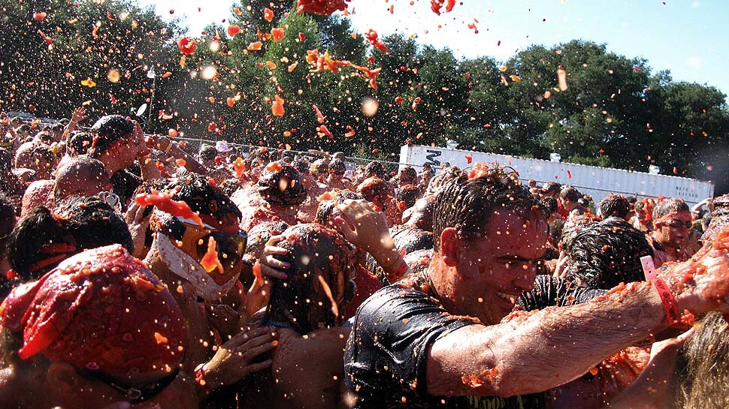
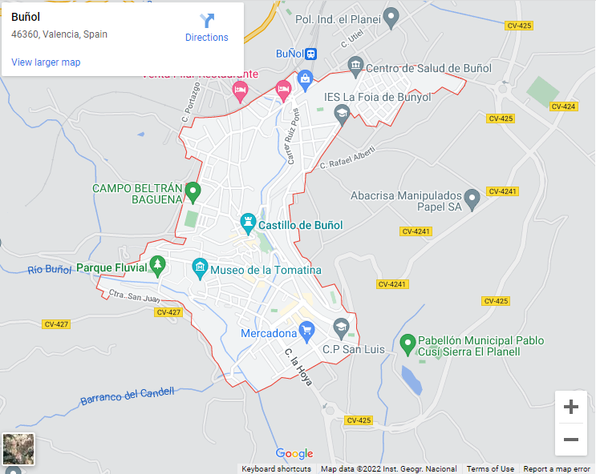
Azul term 3 week 4
Saying what others and I do
4
Azul term 3
Talking about what I and others do at a Spanish festival.
Write down the key language for this week.
vocabulario
tirar |  | (la) gente
(la) hora |  | durante
leer
Lee la Información sobre el festival.
¡La Tomatina es un festival muy diferente!
La gente celebra el festival en verano en Buñol, un pueblo en la región de Valencia.
Durante una hora la gente tira muchos kilos (¡150.000 kilos!) de tomates en las calles* y en la plaza.
Es una fiesta muy popular. Hay 20.000 – 30.000 visitantes cada año.
(la) calle – street
pronunciar
Pronuncia las calles* de Buñol.
Calle Colón
Calle Reyes Católicos
Avenida de la Música
Calle Velázquez
Calle Moratín
Avenida de Benito Pérez Galdós
Calle de la Sartén
Avenida País Valenciano
Calle Maestro Albéniz
20

Slide 23
Azul term 3 week 4
Saying what others and I do
4
Azul term 3
Knowing who does what
gramática
[-ar verbs: ‘S/he, it’ vs. ‘they’]
To mean ‘S/he, it’ with an -ar verb, remove –ar and add -a.
To mean ‘they’ with a verb, we remove –ar and add –an.
S/he, it
they
Tira tomates.
Tiran tomates.
S/he throws tomatoes.
They throw tomatoes.
To mean ‘S/he, it’ with an -er verb, remove –er and add -e.
To mean ‘they’ with a verb, we remove –er and add –en.
S/he, it
they
Corre por las calles.
Corren por las calles.
S/he runs through the streets.
They run through the streets.
La Tomatina Infantil es una versión de la fiesta para los niños de 4
a 14 años. Tiene lugar el último sábado de agosto en la Plaza de Buñol.
tiene lugar – takes place
leer
¿Qué hacen Sofía y Quique? ¿Qué hace Sofía?
 |  | They | She
1 | ¡…están en Buñol para La Tomatina kids!
2 | …lee las instrucciones.
3 | …prepara la mochila.
4 | …beben agua.
5 | …ponen gafas de natación.
6 | …caminan a la plaza.
7 | …lleva una botella de agua.
8 | ¡…miran los tomates!
21

Slide 24


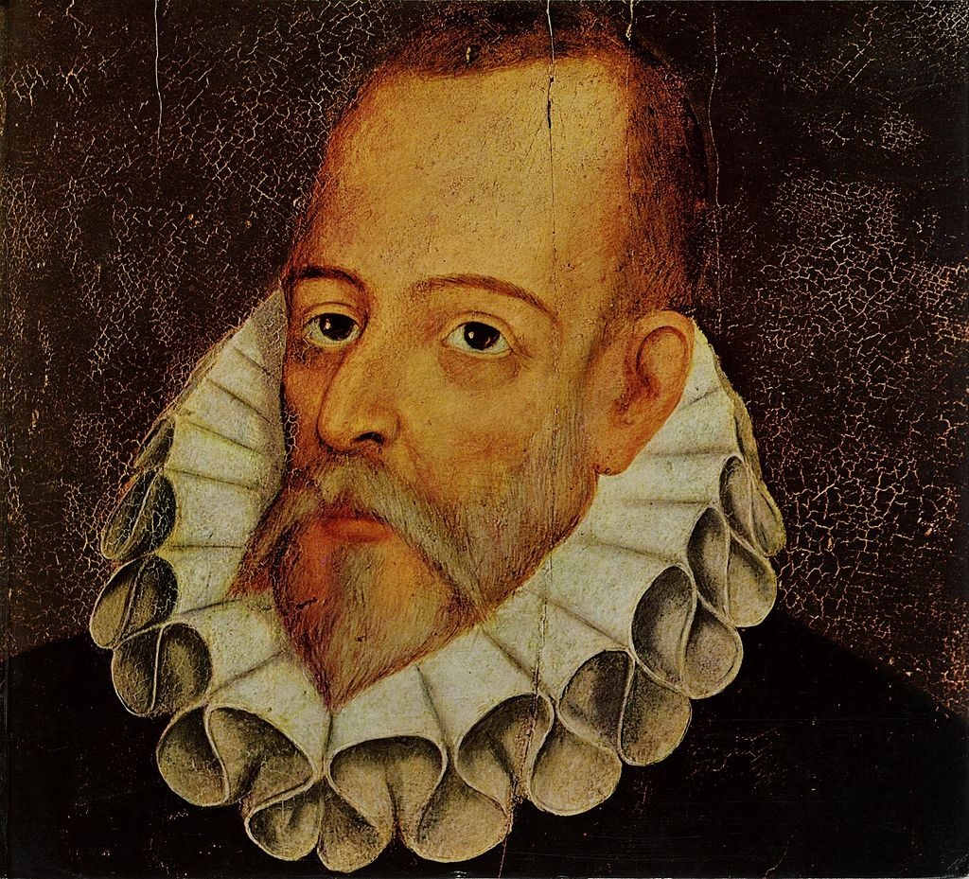
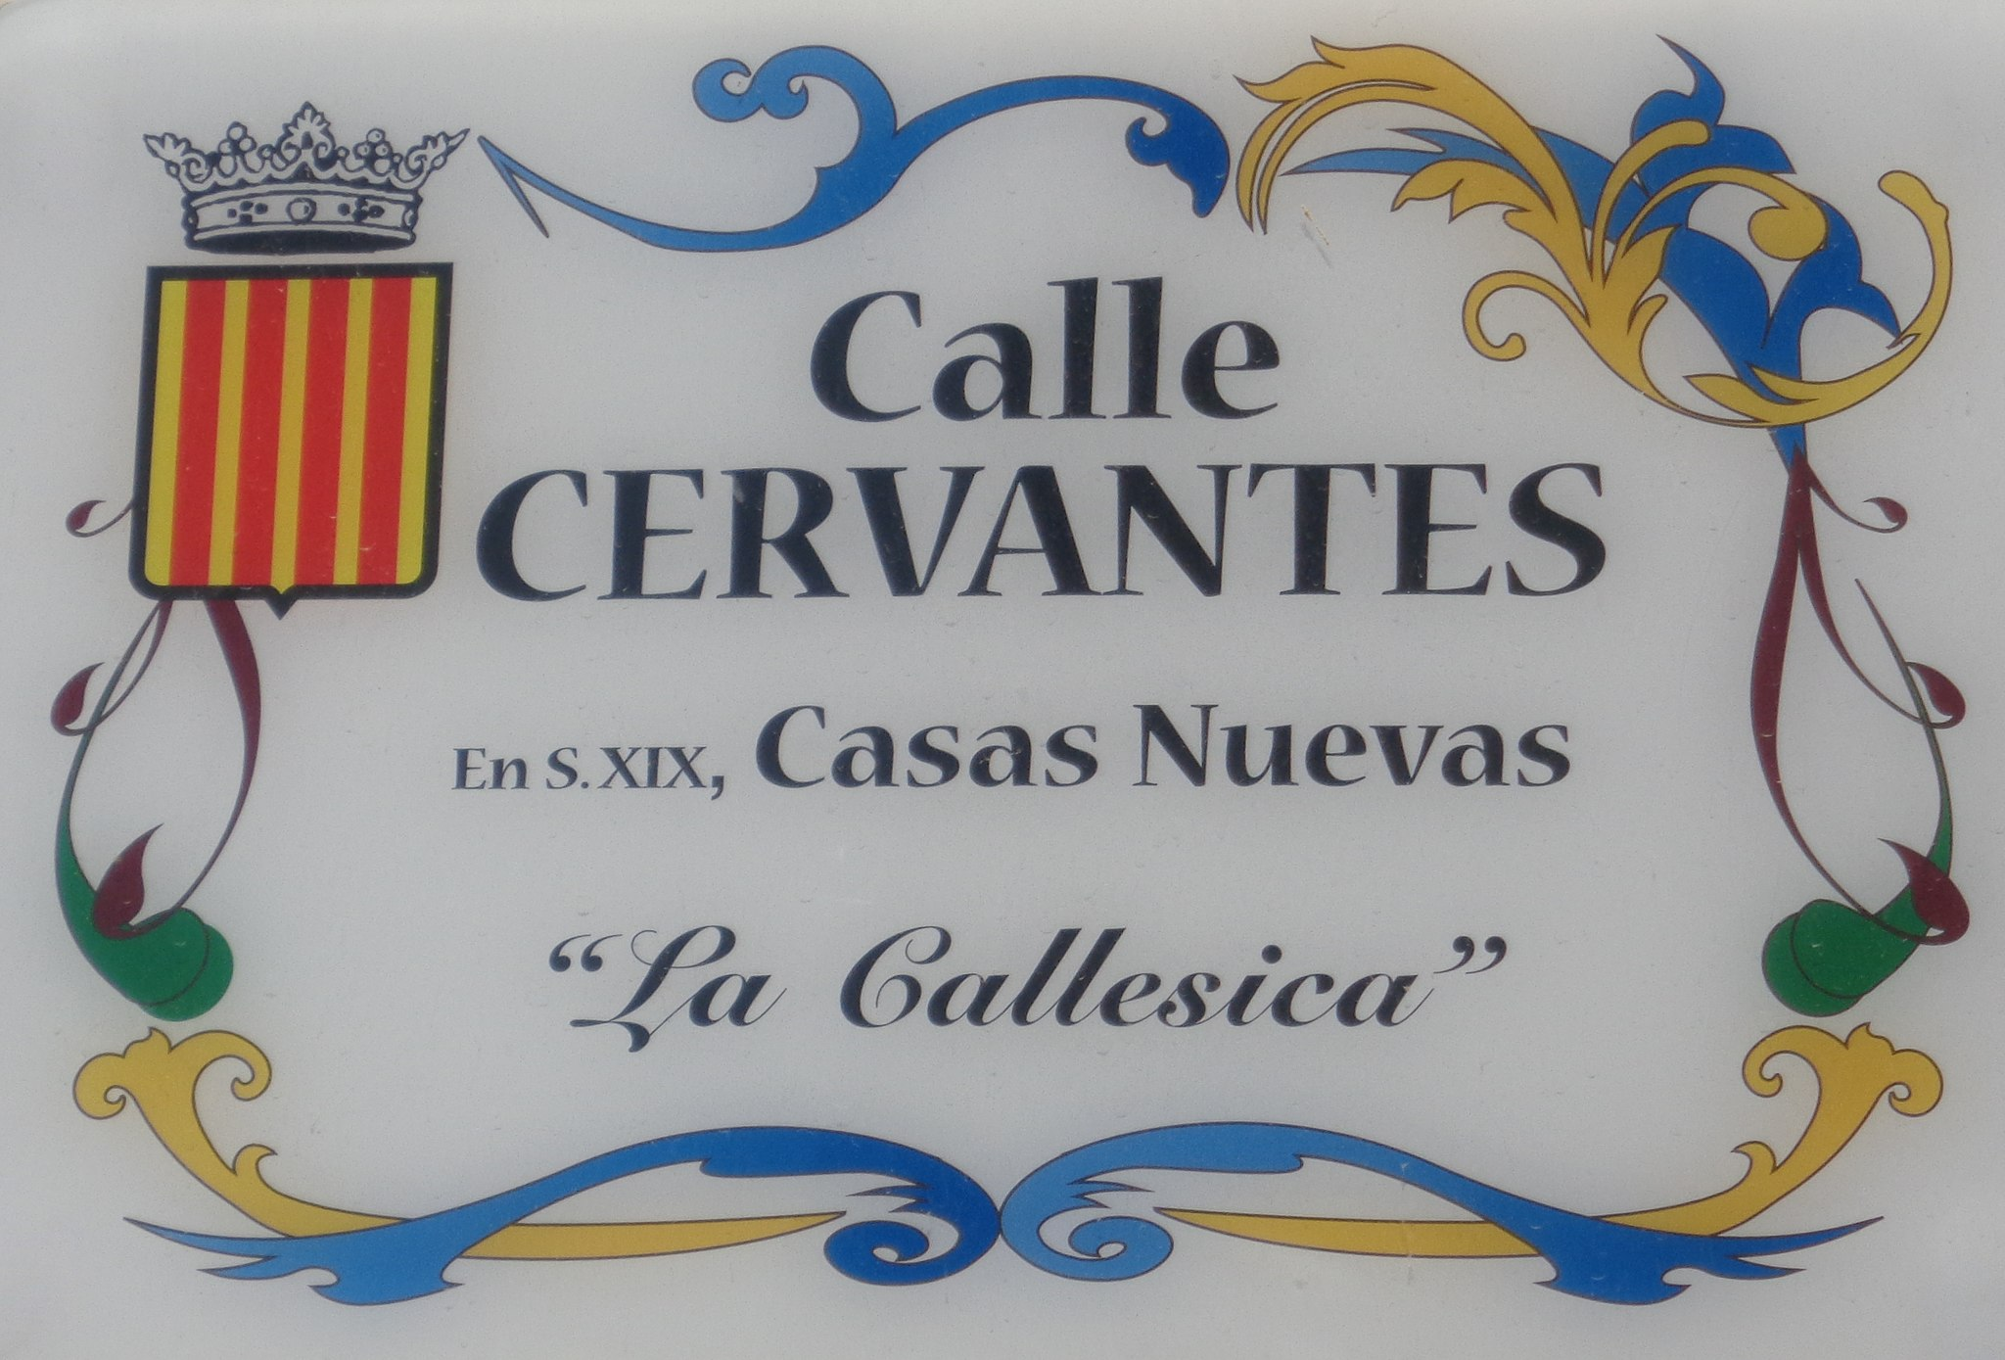
Azul term 3 week 4
Saying what others and I do
4
Azul term 3
leer
Escribe las frases en inglés.
1
2
3
4
5
6
7
8
escuchar
Escucha. ¿Qué hacen Sofía y Quique? ¿y Quique?
 | Sofía y Quique (they) | Quique (he)
1
2
3
4
5
6
7
8
9
Who…
runs through the streets?
takes lots of photos?
is really pleased?
swims in a sea of tomatoes?
cleans the streets?
is nervous at the start?
relaxes in the afternoon?
eats a sandwich?
S & Q
Muchas calles en España llevan nombre de personas
famosas. Por ejemplo, Calle Cervantes. Miguel de Cervantes
es el autor de la novela Don Quixote, considerada como la
primera novela moderna.
22

Slide 25
Azul term 3 week 4
Saying what others and I do
4
Azul term 3
escuchar
Escucha y escribe las palabras. ¿Dónde tiene acento?
 | calles de Buñol
E | Avenida de _ _ _ _ _ _ Baguena
1 | Avenida de la Brigada _ _ _ _ _ _ _
2 | Calle Poeta _ _ _ _ _ _ _ _ _ _
3 | Calle Cat Ernesto _ _ _ _ _ _ _
4 | Avenida de Vicente Blasco _ _ _ _ _ _
5 | Calle Dolores _ _ _ _ _ _ _ _
Rule 1: All words with stress on the 3rd last syllable have an accent.
Rule 2: Words ending in any consonant except –n or –s with stress on the penultimate syllable need an accent.
Rule 3: Words ending in a vowel or –n or –s need an accent if the stress is on the last syllable.
leer
Escribe en inglés. Can you get at least 15 points?
 | el miedo | poner | la prueba
 | el viaje | vencer | sobre
 | la natación | la carrera | el dibujo
 | hacer | la jardinería | el baile
 | hace | hago | durante
 | la hora | tirar | la gente
x3
x2
x1
23

Slide 26




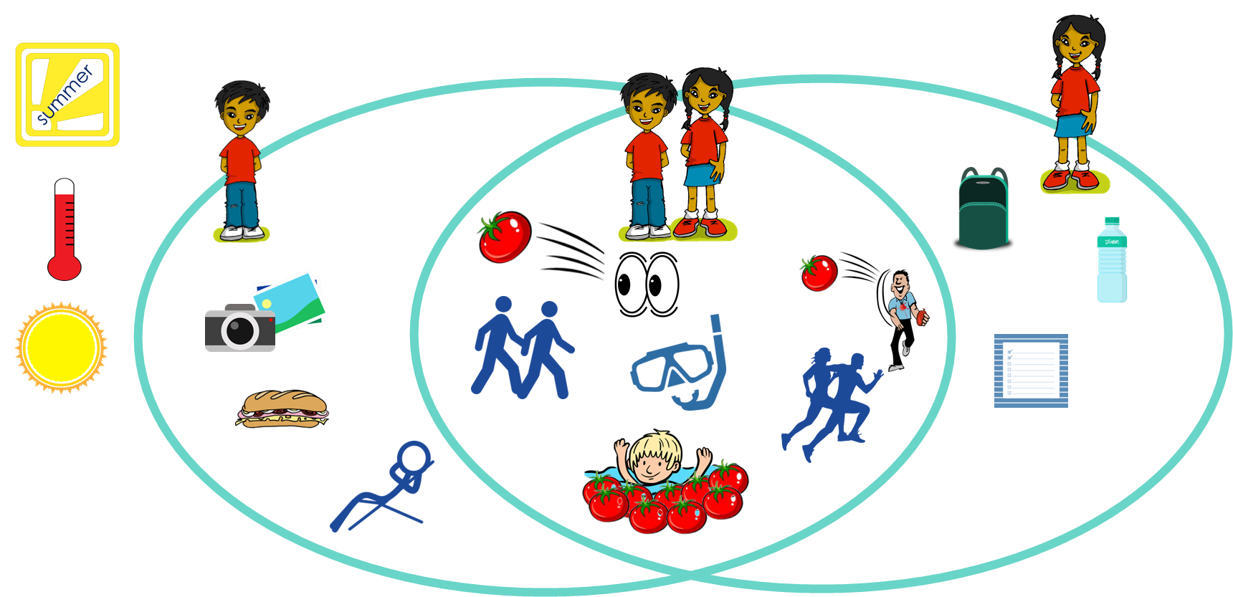
Azul term 3 week 4
Saying what others and I do
4
Azul term 3
hablar
Persona A: (Person B – turn to the next page.)
Round 2
Round 1
Your turn to start!
Your turn to listen! Now your partner says a sentence in Spanish. Circle the correct person (A | B) accordingly.
Start by saying translating the sentence into Spanish aloud.
Lee la frase en español
2) Escucha y rodea la opción correcta (A / B).
1) S/he carries a bottle of water.
………………………………………….
2) They read the list.
………………………………………….
3) They walk to the square.
………………………………………….
4) S/he throws tomatoes.
………………………………………….
5) They are very pleased!
………………………………………….
[A] [B]
1
2
3
4
5
escribir
Describe la visita a Buñol de Sofía y Quique.
Vocabulario extra
1
_____________________________________________________.
2
_____________________________________________________.
3
_____________________________________________________.
4
_____________________________________________________.
5
_____________________________________________________.
6
_____________________________________________________.
24

Slide 27


Azul term 3 week 4
Saying what others and I do
4
Azul term 3
hablar
Persona B: (Person A – See previous page.)
Round 1
Your turn to listen!
Round 2
Your turn to start!
Your partner says a sentence in Spanish. Circle the correct person (A | B) accordingly.
Your turn to speak! Start by saying translating the sentence into Spanish aloud.
1) Escucha y rodea la opción correcta (A / B).
2) Lee la frase en español
[A] [B]
1) They swim in the tomatoes.
………………………………………
2) They overcome the fear.
………………………………………
3) S/he runs through the square.
………………………………………
4) S/he cleans the square.
………………………………………
5) S/he rests in the afternoon.
………………………………………
1
2
3
4
5
escribir
Escribe en español. Can you get at least 15 points?
 | (the) fear | (the) test | about
 | (the) journey | to put, putting | to overcome
 | (the) drawing | (the) gardening | (the) swimming
 | I do, make | (the) dance | (the) race
 | during | to do, make | s/he, it does, makes
 | to throw | (the) people | (the) hour
x3
x2
x1
25

Slide 28
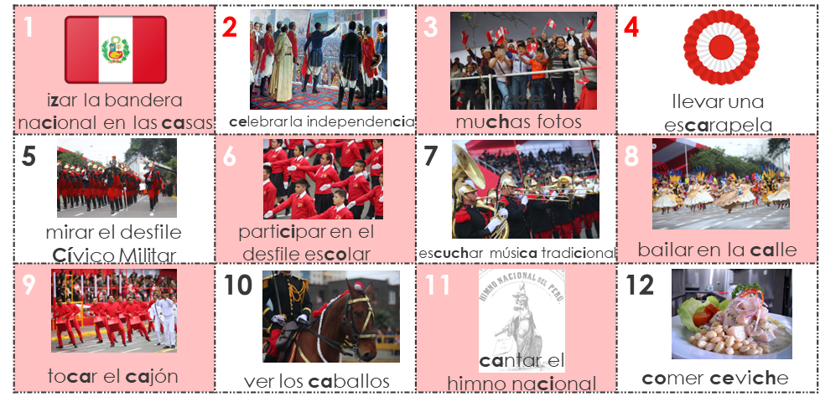
Azul term 3 week 5
Saying what others and I do
5
Azul term 3
Talking about what people do at a festival: ‘Fiestas Patrias & Inty Raymi’
Perú
Write down the key language for this week.
vocabulario
(el) desfile |  | (el) pan |  | todo
mucho |  | mucha |  | todo el mundo
todo
[everything | all (of)]
gramática
Todo means everything.
Veo todo.
I see everything.
We also use todos with a
plural verb to mean all / everyone: Todos hablan español. (All speak/Everyone speaks Spanish.)
We also use todo before a noun to mean all (of).
The spelling changes to match gender and number:
singular
plural
todo el día
all day
todos los visitantes
all (of) the visitors
toda la gente
all (of) the people
todas las personas
all (of) the people
la gente
is a singular noun in Spanish.
Translate the examples.
Toda la gente habla español. 🡪 _______________________________.
Todas las personas hablan español. 🡪 ____________________.
26

Slide 29
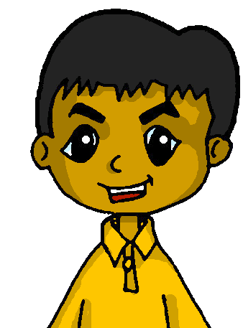
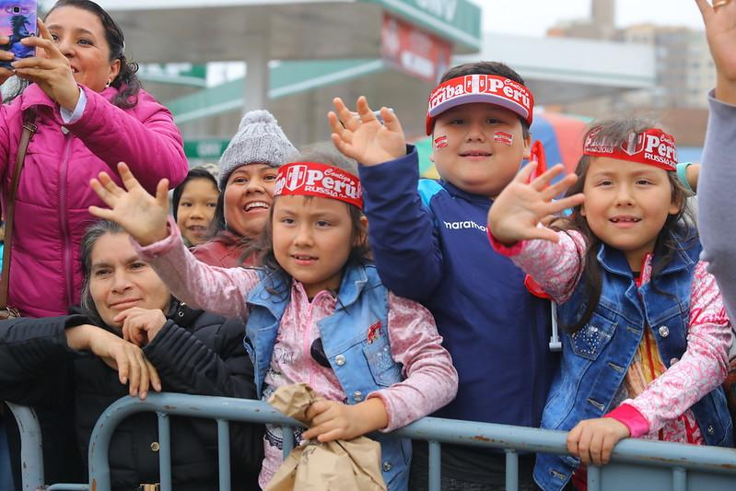
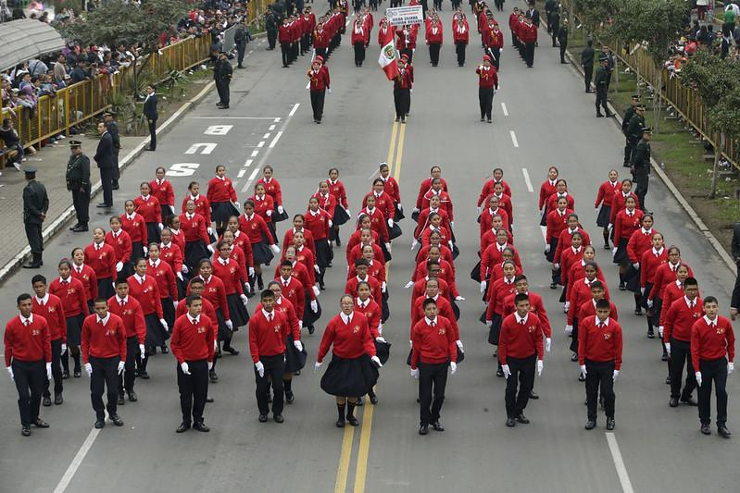

Azul term 3 week 5
Saying what others and I do
5
Azul term 3
escuchar
Luis describe las Fiestas Patrias. ¿Es ‘toda la gente’ o ‘todos’?
¿Qué hacen las personas? Escribe en inglés.
 | toda la gente (everyone) | todos (all -they)
1
2
3
4
5
6
7
8
información en inglés
la escarapela – rosette | la calle - street
mucho
[much | a lot of]
gramática
Mucho means much, a lot (of).
Veo mucho.
I see a lot.
We also use mucho before a noun. The spelling changes to match gender and number:
singular
plural
mucho sol
a lot of sun
muchos visitantes
a lot of visitors
mucha gente
a lot of people
muchas personas
a lot of people
Mucha gente visita Lima
(la capital de Perú) el 29 de julio para la Gran Parada.
27

Slide 30




Azul term 3 week 5
Saying what others and I do
5
Azul term 3
¡Es 28 de julio! Luis está en Arequipa y manda un mensaje a Sofía y Quique!
leer
Lee el texto. Escribe mucho, mucha, muchos o muchas.
¡Hola Sofía y Quique! ¡Felices Fiestas Patrias! Hoy hace mucho sol y hay mucha gente dentro de la plaza. Todo el mundo está muy contento porque ¡no hay colegio! Veo muchas banderas por todas partes. Muchos visitantes son de fuera – de muchos países del mundo - pero también hay muchas personas de Arequipa. La abuela y yo miramos muchos desfiles fantásticos.
Arequipa
_______
______
1
2
_______
3
_______
_______
4
5
_______
6
_______
7
por todas partes - everywhere
1 |  | 2 |  | 3 |  | 4
5 |  | 6 |  | 7
people
parade
grandma
visitor
………
………
………
………
inside
everybody
country
outside
………
………
………
………
escuchar
Luis describe Inti Raymi. Escucha.
¿Es ‘todos’ o ‘todo el mundo’?
Escribe la frase en inglés.
 | todos | todo el mundo
1
2
3
4
5
6
7
8
frase en inglés
Inti Raymi es un festival tradicional de los Inca. Inti significa ‘sol’ en quechua. La ceremonia es de 7 horas.
28

Slide 31














Azul term 3 week 5
Saying what others and I do
5
Azul term 3
leer
Escribe en inglés. Can you get at least 15 points?
 | fuera | limpiar | ayudar
 | dentro | tocar | la vaca
 | la imagen | la tarjecta | la derecha
 | la izquierda | todo el mundo | el dibujo
 | el pan | el desfile | la bandera
 | mucho | el/la visitante | todo
x3
x2
x1
escribir
Max busca información sobre festivales en Perú.
Escribe las frases en español.
 | In there is a very popular festival/celebration in Cusco.
 | visit Cusco for . Inti es en quechua.
 | and takes (makes) .
 | eat zancu, a special .
 | and .
E
1
much,
a lot (of)
2
much,
a lot (of)
3
every-thing,
all (of)
4
much,
a lot (of)
1
_____________________________________________________.
2
_____________________________________________________.
3
_____________________________________________________.
4
_____________________________________________________.
29

Slide 32


Azul term 3 week 5
Saying what others and I do
5
Azul term 3
hablar
Habla con tu compañero/a. ¿Qué número es?
Persona A elige* una imagen.
Persona B identifica la imagen correcta.
elige - choose
escribir
Escribe en español. Can you get at least 15 points?
 | (the) cow | inside | outside
 | to help, helping | to clean, cleaning | to touch, play (instrument)
 | (the) left | (the) drawing | (the) card
 | everybody | (the) image | (the) right
 | (the) visitor | much, a lot of | everything, all (of)
 | (the) flag | (the) parade | (the) bread
x3
x2
x1
30

Slide 33





Azul term 3 week 6
Saying what others and I do
6
Azul term 3
pronunciar
Describe Spain’s physical geography
Geografía física
Write down the key language for this week.
vocabulario
(el) aeropuerto |  | (el) río
(la) bandera |  | (el) puerto
muchos, muchas
[many, a lot of, lots of]
gramática
Muchos, muchas means many, a lot of, lots of.
We use muchos, muchas before plural nouns. The spelling changes to match gender and number:
masculine
feminine
muchos puertos
muchas playas
many ports
many beaches
Translate the examples.
Hay muchos ríos. 🡪 _______________________________.
Hay muchas banderas. 🡪 ____________________.
31

Slide 34









Azul term 3 week 6
Saying what others and I do
6
Azul term 3
escuchar
Escucha. ¿Qué hay en España? Escucha y marca. ¿Qué palabra es?
muchos | muchas | palabra
 |  | puertos | playas
 |  | casas | ríos
 |  | ríos | montañas
 |  | jardines | playas
 |  | aeropuertos | montañas
 |  | montañas | ríos
Geografía
E
1
2
3
4
5
escuchar
Escribe los ríos. Después, escucha y comprueba* tu respuesta.
Órbigo
Los ríos ____________ y _______________ están en el norte de España. Pasan por la región de Castilla y León.
El río ____________ está en el este de España. Pasa por las regiones de Murcia, Comunidad Valencia y Andalucía.
El río ________________ está en el oeste de España. Pasa por la región de Extremadura.
Los ríos ____________________ y __________ están en el sur de España. Pasan por la región de Andalucía.
comprueba - check
pasar – to pass
En España hay diecinueve comunidades. Castilla y León ,Murcia ,
la Comunidad Valenciana , Andalucía y Extremadura son unos ejemlos.
pronunciar
Ahora pronuncia los ríos con tu compañero/a.
32

Slide 35


Azul term 3 week 6
Saying what others and I do
6
Azul term 3
leer
Lee el texto. Escribe mucho, mucha, muchos o muchas.
En España la gente habla normalmente español.
Hay mucha gente - 47 millones de habitantes*. España es grande - 500 000 km².(Inglaterra es menos* grande - 245 000 km².). En España hay muchos puertos y muchas montañas. La bandera de España es roja y amarilla. El país es famoso por el sol , el flamenco y por las playas.
_______
1
______
2
_______
3
_______
_______
6
4
_______
5
___
7
______
8
habitantes – inhabitants |menos – less, fewer
1 |  | 2 |  | 3 |  | 4
5 |  | 6 |  | 7 |  | 8
bandera
playas
grande
la gente
muchas
muchos
sol
mucha
escuchar
Escucha y usa tus tarjetas. ¿Cuál es la tarjeta extra?
1 | 2 | 3
4 | 5 | 6
7 | 8 | 9
La tarjeta extra es…
33

Slide 36


Azul term 3 week 6
Saying what others and I do
6
Azul term 3
leer
Escribe en inglés. Can you get at least 15 points?
 | el armario | la cama | la habitación
 | el piso | pero | la cosa
 | el otoño | hace | el sol
 | el calor | la primavera | el frío
 | muchas | la bandera | muchos
 | el río | el aeropuerto | el puerto
x3
x2
x1
hablar
Habla con tu compañero/a. ¿Qué número es?
En España hay muchos | muchas ________.
En _________ hay un |una __________ famoso | famosa , _______.
34

Slide 37




Azul term 3 week 6
Saying what others and I do
6
Azul term 3
escribir
Escribe en español. Can you get at least 15 points?
 | (the) thing | but | (the) bed
 | (the) room | (the) wardrobe | (the) flat
 | (the) cold | (the) heat | (the) spring
 | it is (weather) | (the) sun | (the) autumn
 | (the) airport | (the) river | (the) port
 | many (f) | many (m) | (the) flag
x3
x2
x1
escribir
Escribe 5 frases y describe España.
Remember: when using
mucho before a noun, the spelling changes to match gender and number.
1
_____________________________________________________.
2
_____________________________________________________.
3
_____________________________________________________.
4
_____________________________________________________.
5
_____________________________________________________.
Find the name and location in Spain of a famous example of each of these:
Beach 3 Port 5 Lake
River 4 Mountain 6 Airport
Write the name of it and where it is in Spain.
35

Slide 38










Azul term 3 week 7
Saying what others and I like and dislike doing
7
Azul term 3
Ayudamos en casa
amar
Talk about what you and others do to help at home.
Talk about what house chores you and others like and dislike
odiar
Write down the key language for this week.
vocabulario
lavar |  | (el) juguete
ordenar |  | (la) ropa
(el) coche |  | (el) suelo
Knowing who does what
gramática
[‘we’ vs. ‘they’]
Remember: to mean ‘we’ with an -ar verb, remove –ar and add –amos.
To mean ‘they’ with a verb, we remove –ar and add –an.
Ayudamos en el jardín.
Ayudan en casa.
We help in the garden.
They play at home.
To mean ‘we’ with an –er verb, remove –er and add -emos.
To mean ‘they’ with a verb, we remove –er and add –en.
Hacemos la cama.
Hacen la cama.
We make the bed.
We make the bed.
36

Slide 39


Azul term 3 week 7
Saying what others and I like and dislike doing
7
Azul term 3
pronunciar
Escribe nueve palabras para jugar al bingo.
Tu compañero/a pronuncial y adivina.
adivinar – to guess
escuchar
Escucha. ¿Quién hace las tareas?
Marca y escribe el verbo.
we | they | verbo
E
1
2
3
4
5
la tarea del hogar – household chore
Saying you like doing something
[amar | odiar]
gramática
To say ‘love/hate to do’ or ‘love/hate doing’ in Spanish, the verbs ‘amar’ and ‘odiar’ are followed by the infinitive verb:
Amo hablar español.
Amamos preparar comida.
I love to speak Spanish.
We love to prepare food.
speaking
preparing
Amas jugar con tu hermano.
Aman cocinar con la abuela.
You love to play with your brother.
They love to cook with grandma.
playing
cooking
Ama ordenar los juguetes.
S/he loves to tidy up the toys.
In English, we
tidying up
usually use the gerund (-ing form of the verb).
37

Slide 40








Azul term 3 week 7
Saying what others and I like and dislike doing
7
Azul term 3
leer
Lee los mensajes de Quique. ¿Es una opinión o es una actividad?
escuchar
[A] Escucha y escribe las letras.
palabra | imagen
la tor_ _lla
las cro_ _ _tas
las _ _ m _ _ s
los me _ _ llo _ _ _
el _ _ l _ _
las a _ _ itu _ _ _
E
1
2
3
4
Las __________ son platos pequeños.
5
(el) plato – dish, plate
hablar
¿Amas las
g _ m _ _s?
¡Sí! Amo las
g _ m _ _ s!
[B] Con tu compañero/a, pregunta y responde.
¡No! Odio el p _ l_ _.
¿Amas el
p_l _ _?
A
B
38

Slide 41




Azul term 3 week 7
Saying what others and I like and dislike doing
7
Azul term 3
leer
Lee las frases. ¿Son ‘ellos’ (they) o ‘nosotros’ (we)?
 | we / they
Odian hacer la comida
Amamos hacer una tarta.
Amamos preparar una fiesta.
Odian hacer la cama.
Odiamos ordenar la ropa.
Aman ayudar a sus* padres.
Odian cocinar pollo.
Odiamos lavar a Manchita y Pancho.
E
1
2
3
4
5
6
7
leer
sus – their (+ plural noun)
Escribe las frases en inglés.
E
1
2
3
4
5
6
7
escribir
Escribe los verbos en español.
39

Slide 42

Azul term 3 week 7
Saying what others and I like and dislike doing
7
Azul term 3
leer
Escribe en inglés. Can you get at least 15 points?
 | treinta y uno | treinta | quince
 | diecisiete | veintiséis | catorce
 | hay | la hora | la gente
 | durante | tirar | cinco
 | lavar | la ropa | preparar
 | el suelo | ordenar | el juguete
x3
x2
x1
hablar
Crea frases.
the clothes
the floor
the food
the kitchen
the room
the bed
the toy
the book
the school bag
they
to wash
to clean
to prepare
to tidy up
to cook
to help
to put
to play
to do, make
we
😠
40

Slide 43
Azul term 3 week 7
Saying what others and I like and dislike doing
7
Azul term 3
escribir
Escribe en español. Can you get at least 15 points?
 | 30 | 14 | 31
 | 26 | 15 | 17
 | people | There is / are | 5
 | to throw, throwing | hour | during
 | to tidy up, tidying up | (the) floor | (the) clothes
 | to wash, washing | (the) toy | to prepare, preparing
x3
x2
x1
escribir
¿Y tú? ¿Qué tareas haces en casa?
Escribe en español. Usa el vocabulario de la clase.
la tarea – task
41

Slide 44








Azul term 3 week 8
Saying what others and I have to do
8
Azul term 3
Las normas en el colegio
Talk about what I and others must (and must not).
deber
Talk about school rules
no deber
Write down the key language for this week.
vocabulario
deber |  | (el) silencio
(el) colegio |  | (los) deberes
(la) tarde
Saying what you have to do
[deber: to have to, must]
gramática
In Spanish, the verb ‘deber’ is followed by the infinitive verb.
The verb ending tells you who the sentence refers to.
To say what you or others must not do, put ‘no’ before the verb. This makes a negative.
Debo escuchar en clase.
No debo escuchar en clase.
I must listen in class.
I must not listen in class.
Debe hacer los deberes.
No debe hacer los deberes.
S/he must do the homework.
S/he must not do the homework.
pronunciar
Pronuncia las palabras y colecciona monedas .
Write your favourite words here.
42

Slide 45











Azul term 3 week 8
Saying what others and I have to do
8
Azul term 3
escuchar
Quique habla de las normas. ¿Quién es?
Escribe el infinitivo
Marca . ¿Es positivo o negativo?
Yo | Él | ¿Negativo?
verbo 2 | información extra
 | at home|in class
 | to grandma |to the teacher
 | in the kitchen | in the playground
 | at home|in class
 | a pen | a glue stick
 | sometime| often
E
1
2
3
4
5
leer
Lee los mensajes de Quique a Luis. ¿Quién es? ¿Qué imagen es?
43

Slide 46














Azul term 3 week 8
Saying what others and I have to do
8
Azul term 3
leer
Lee las frases. ¿Qué opinas? ¡Reacciona!
importante |
fantástico | divertido
estricto |
terrible |
aburrido*
aburrido - boring
hablar
[to have to, must]
d_ b _ _
s _ l_ _ c_ _
[to throw]
el c_ l _g_ _
pm
t_ r _ r
[to look at]
o _ d_ _ _ r
m_r_ _
la t_ _ d _
los d_b_ _ _s
la m_ñ_ _ a
empieza = it starts
Saying what you have to do
[deber: to have to, must]
gramática
We have learned that the verb ‘deber’ is followed by the infinitive verb.
We also know that the verb ending changes to indicate the person who is talking.
I
s/he
Debo escuchar en clase.
Debe hacer los deberes.
I must listen in class.
S/he must do her homework.
Like any other -er verb, to mean ‘you’, we remove –er and add -es.
you
Debes ordenar tu mochila.
You must tidy up your school bag.
44

Slide 47

Azul term 3 week 8
Saying what others and I have to do
8
Azul term 3
escuchar
[A] Escucha. ¿Quién es? ¿Qué es? Escribe.
A | B | C
a person ☐ | a language ☐ | a place ☐
a question word ☐ | an animal ☐ | an object ☐
a person ☐ | a day of the week ☐ | food ☐
a frequency phrase ☐ | a place ☐ | a person ☐
an animal ☐ | a person ☐ | a place ☐
a place ☐ | a day ☐ | an object ☐
E
I | you | s/he must _________.
I | you | s/he must _________.
I | you | s/he must _________.
I | you | s/he must _________.
I | you | s/he must _________.
I | you | s/he must _________.
1
2
3
4
5
[B] Marca la Información extra.
leer
Escribe en inglés. Can you get at least 15 points?
 | la ciudad | va | a
 | todo el mundo | ir | el cine
 | todo | mucho | el visitante
 | la bandera | el desfile | el pan
 | deber | los deberes | silencio
 | la tarde | el colegio | debo
x3
x2
x1
45

Slide 48
Azul term 3 week 8
Saying what others and I have to do
8
Azul term 3
escribir
Escribe en español. Can you get at least 15 points?
 | everyone | (the) city | to go, going
 | to | (the) cinema | s/he goes
 | (the) parade | (the) flag | (the) bread
 | a lot | (the) visitor | all, every
 | (the) homework | (the) school | (the) afternoon
 | to have to, must | I must, have to | (the) silence
x3
x2
x1
escribir
Escribe las frases.
I must | tidy up | the homework | at school
You must | talk | the table/desk | with the teacher
She must | do, make | a book | in class
I must not | read | the teacher | in the playground
You mustn’t | learn | water | at break time
S/he mustn’t | eat | the phrase | in silence
 | drink | an activity | every day
 | run | a lot | in Spanish
 | listen | the school bag | in English
 | wear | a sandwich | in the afternoon
 | throw | with friends | In the morning
1
_____________________________________________________.
_____________________________________________________.
2
3
_____________________________________________________.
4
_____________________________________________________.
5
_____________________________________________________.
46

Slide 49





Azul term 3 week 9
Saying what others and I want to do
9
Azul term 3
De viaje por España
Talk about what others and I want to do on a trip
Write down the key language for this week.
vocabulario
probar |  | querer
avión |  | aburrido
quiero |  | quieres
quiere
Saying what you want to do
[querer: to want, wanting]
gramática
In Spanish, the verb ‘querer’ is followed by the infinitive verb.
‘Querer’ does not follow the general rules and ‘quer’ changes to ‘quier’.
Quiero nadar en el mar.
Quieres ir a la playa.
I want to swim in the sea.
You want to go to the beach.
Quiere ir a la montaña.
Same endings
S/he wants to go to the beach.
as for all –er verbs
pronunciar
Lee la Información.
(la) isla – island
(la) cueva – cave
(el) volcán - volcano
(la) salsa - sauce
Lanzarote es una isla de las Islas Canarias, al oeste de África. Es famosa por la cueva de Jameos del Agua, su jardín de cactus y el volcán. Es típico comer ‘papas arrugadas’ con mojo picón, una salsa.
47

Slide 50





Azul term 3 week 9
Saying what others and I want to do
9
Azul term 3
escuchar
Escucha y escribe.
I
you
s/he,
E | _________ aprender sobre la cultura.
Quier
I
you
s/he,
1 | ________________________________________.
I
you
s/he,
2 | ________________________________________.
I
you
s/he,
3 | ________________________________________.
I
you
s/he,
4 | ________________________________________.
I
you
s/he,
5 | ________________________________________.
leer
Quique habla con Sofía sobre el viaje a Lanzarote con mamá.
Lee las frases. ¿Quién quiere qué?
(la) cueva – cave
(el) volcán - volcano
 | Quieres comer churros.
 | Quiero ver el volcán.
 | Quiere ir a la playa.
 | Quiere descansar en la cama.
 | Quieres visitar una cueva importante: Jameos del Agua.
 | Quieres ver un jardín de cactus.
 | Quieres ir al pueblo de Punta Mujeres.
 | Quiero comprar Mojo Picón.
E
1
2
Escribe el número y el verbo en inglés.
3
Quique [I] | Sofía [you] | Mamá Elena [she]
4
[E] to eat
5
6
7
48

Slide 51




Azul term 3 week 9
Saying what others and I want to do
9
Azul term 3
hablar
Lee las frases. ¿Qué opinas? ¡Reacciona!
bonito | fantástico | divertido
importante | diferente
tranquilo | terrible | aburrido
pronunciar
vocabulario
Escribe 9 palabras en inglés para jugar al bingo.
Practica el trabalenguas.
línea
bingo
quiero | quiere | aburrido | ir
quieres | quiere | probar | el viaje
el avión | descansar | la gente | la ciudad
el verano
Adjectives following the noun
We have learned that many adjectives follow the noun:
gramática
noun
adjective
When we describe more
Quiero ir a una playa bonita.
than one person or animal, we add an ‘s’ after‘o’, ‘a’ and ‘e’.
adjective
noun
I want to go to a beautiful beach.
They also agree (match) in gender (masculine or feminine)and number (singular or plural) with the noun they are describing.
Quiero comer comida rápida.
Quiero ver montañas bonitas.
I want to eat fast food.
I want to see beautiful mountains.
Quiero visitar un teatro bonito.
Quiero ir a mercados bonitos.
I want to visit a beautiful theatre.
I want to go to beautiful markets.
49

Slide 52

Azul term 3 week 9
Saying what others and I want to do
9
Azul term 3
leer
Escribe en inglés. Can you get at least 15 points?
 | la costa | va | el teatro
 | la ciudad | el mercado | vas
 | voy | ir | el río
 | la bandera | el aeropuerto | el puerto
 | quiero | quiere | aburrido
 | quieres | el avión | probar
x3
x2
x1
escribir
Quique planea el viaje de Luis. Escribe 6 frases.
1
_______________________________
_______________________________ .
I want
You want
S/he wants
2
_______________________________
_______________________________ .
3
_______________________________
_______________________________ .
4
_______________________________
_______________________________ .
5
__________________________________________________________ .
6
__________________________________________________________ .
50

Slide 53








Azul term 3 week 10
Un poema: Quiero ver una vaca
10
Azul term 3
leer
Lee la Información sobre Uruguay.
To read and understand a poem.
Es mentira.
Es verdad.
Uruguay
Argentina
hablar
Lee la información. ¿Qué opinas? ¡Reacciona!
Es…
En Uruguay hay muchas vacas. Hay cuatro vacas por cada persona.
fantástico | divertido
interesante | diferente
terrible | aburrido
leer
Lee la Información sobre Uruguay.
El nombre del poema es ‘Quiero ver una vaca’.
El autor es Enrique Fierro (1942- presente).
Es un poeta de Uruguay.
Enrique Fierro
51

Slide 54












Azul term 3 week 10
Un poema: Quiero una vaca
Un poema: Quiero ver una vaca
10
Azul term 3
Azul term 3 week 10
leer
Lee la Información sobre Uruguay.
Quiero ver una vaca
Quiero ver una vaca colorada
Quiero ver una vaca colorada
A las tres de la tarde
Quiero ver una vaca colorada
A las tres de la tarde
De un día de febrero
Quiero ver una vaca colorada
A las tres de la tarde
De un día de febrero
En un campo verde
Quiero ver una vaca colorada
A las tres de la tarde
De un día de febrero
En un campo verde
O amarillo
52

Slide 55




Azul term 3 week 10
Un poema: Quiero una vaca
Un poema: Quiero ver una vaca
10
Azul term 3
10
Azul term 3 week 10
leer
Lee los versos. ¿Qué imagen es?
 | En un campo verde
 | Quiero ver una vaca colorada
 | O amarillo
 | A las tres de la tarde
 | De un día de febrero
1
2
3
4
5
escuchar
Escucha y repite el poema, ¡de memoria!.
53

Slide 56

Azul term 3 week 10
Un poema: Quiero una vaca
Un poema: Quiero ver una vaca
10
Azul term 3
Azul term 3 week 10
leer
Analiza la estructura del poema.
analizar– analyse
(la) estructura = structure
Quiero ver una vaca | 1
Quiero ver una vaca colorada | 1+
Quiero ver una vaca colorada | 1+
A las tres de la tarde | 2
Quiero ver una vaca colorada
A las tres de la tarde
De un día de febrero
En un campo verde
Quiero ver una vaca colorada
A las tres de la tarde
De un día de febrero
En un campo verde
Quiero ver una vaca colorada
A las tres de la tarde
De un día de febrero
escribir
Escribe tu propio poema.
propio - own
54

Slide 57













Azul term 1 week 6 - materials
¦
¦
¦
¦
¦
¦
¦
¦
¦
¦
¦
¦
¦
¦
¦
¦
¦
¦
¦
¦
¦
¦
¦
¦
¦
¦
¦
¦
¦
¦
¦
¦
¦
¦
¦
Azul term 3
Set of cards for Week 6 (page 35)
55

